Slide 1



내가 기획한 ICT가
세상을 바꾼다면?
응용 SW개발 제작 설계서
프로젝트 명 : 빅데이터분석 영어뉴스 학습 애플리케이션 ( 자연어처리, 강세분석 )

Slide 2


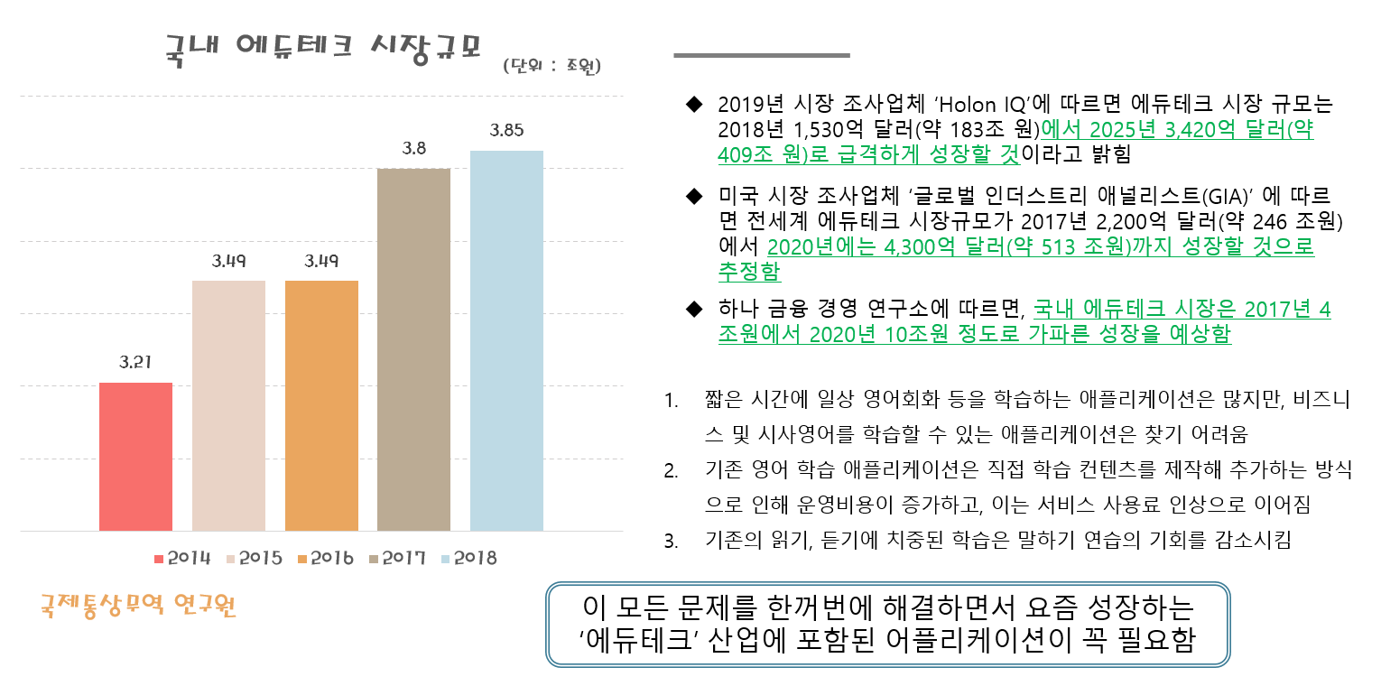
| 시장/기술 동향 분석

Slide 3



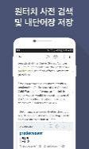
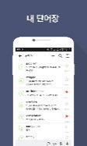
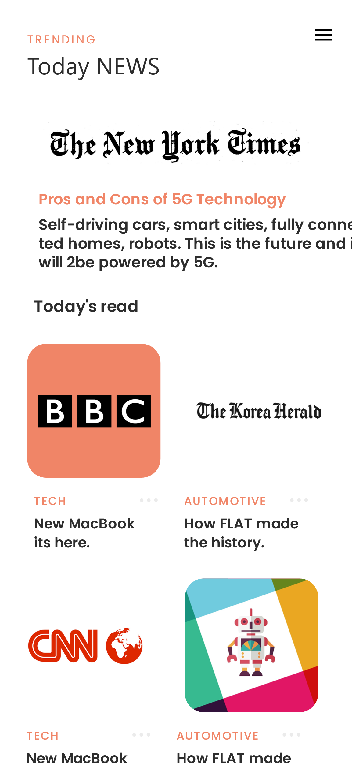
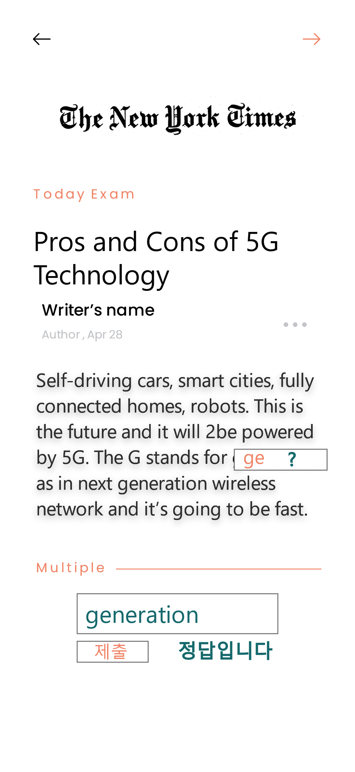
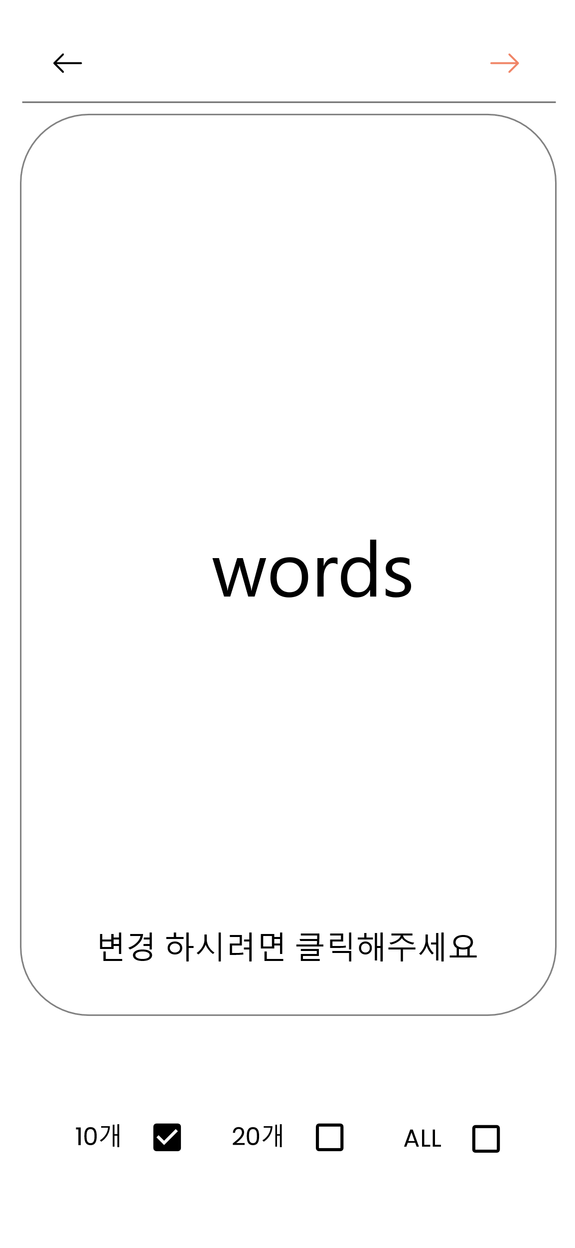
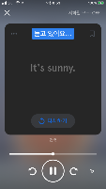
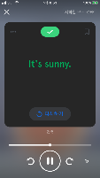
| 시장/기술 동향 분석
시장/기술 동향 분석
제안하는 애플리케이션
매일 영어뉴스에서
음정 알고리즘 분석을 통해 원어민 발음과 직접비교 발음 및 강세를 분석
분석한 유용한 단어들을 로 학습하고 저장
서비스 기 능 | 스캔 뉴스 | 제안하는 어플리케이션
학습 방법
음성 분석 | X |  | 사용자 음성데이터를 Text로 바꾸어 비교 발음 녹음기능만
영어 단어장 |  | 뎅 | X
구현 화면
매일 영어뉴스
뉴스안의 단어를 검색하면서
영어뉴스 읽기 학습
자동으로 학습 문제 생성
음성 녹음을 통해 학습
강세를 분석
단어 저장만 O
단어 학습 X
영어 단어카드

Slide 4
| 시장/기술 동향 분석
• 기존 제품과의 비교
측정 지표 | 기존 영어학습 애플리케이션 (스캔뉴스) | 본 프로젝트 애플리케이션 (THE)
편리성 | 스토어에서 앱을 다운받아서 사용 | 반응형 웹을 통해 웹사이트로 연결하여 사용가능 앱을 다운받아서 사용 가능
기능성 | 뉴스안의 단어를 검색하면서 영어뉴스 읽기 학습 영어문장을 녹음하는 기능만 제공 | 매일 뉴스안에서 자동으로 생성되는 문제를 통해 학습 원어민 발음과 음정 및 강세를 비교 분석을 통해 파장으로 직접 보여주어 교정 방향 제시
사용성 | 카테고리별로 뉴스를 선택하여 학습 중요한 문장 및 자주 쓰이는 문장의 구분이 없음 무료로 제공함 | 신문사별로 선택하여 학습 매일 영어뉴스의 중요한문장 및 표현을 가져와 자동으로 문제를 생성하기때문에 관리 비용이 줄일 수 있음 무료로 제공함

Slide 5
| 요구사항 정의서
구분 | 기능 | 설명
S/W | 영어뉴스 기사수집 | 유명한 영어 뉴스 사이트의 기사를 웹 크롤링하여 저장함
 | 추출한 영어 자연어 처리 | 웹크롤링한 뉴스에서 유용한 단어를 자연어 처리 및 추출하여 단어 예문 데이터베이스에 저장함
 | 오늘의 뉴스 학습 | 웹크롤링한 뉴스를 바탕으로 사용자에게 영문 기사와 번역을 동시에 제공함
 | 중요문장 및 어휘추출 | 오늘의 뉴스와 동일한 기사의 한 문장에 대한 학습을 제공함
 | 발음 및 강세 교정 | 사용자의 발음 및 강세를 녹음하여 분석 후 원어민 발음과 대조하여 결과를 그래프 및 점수화하여 제공함
 | 복습하기 | 사용자의 지난 문제풀이 및 녹음 자료를 데이터베이스에 저장하여 재 학습 기회를 제공함

Slide 6













| 서비스구성도 (1)
Web Server
Web Application Server
Apache Web Server
HTML5
반응형 Web
Apache Tomcat
Python Flask
Spring Framework
영어 뉴스 웹사이트
2
빅데이터 분석
사용자의 학습 결과 데이터를 분석하여 맞춤형 학습 컨텐츠 제공
3
뉴스 기사 수집 및 분석
1
9
뉴스를 수집하여 유용한 단어 및 표현을 추출
Redis를 활용한 빠른 처리 데이터베이스 구축
Java soup라이브러리를 활용한 웹크롤링
Core NLP를 활용한 영어 자연어 처리
Papago API를 활용한 한영 번역
한영 번역 API
사용자
사용자 데이터
4
학습 컨텐츠 생성
학습 컨텐츠
수집한 뉴스에서 추출한 단어 및 표현을 활용하여 학습 컨텐츠 생성
발음 분석 API
8
5
사용자 발음/강세 분석
사용자의 발음 및 강세를 분석하여 평가
ETRI Open API 활용
6
DB Server(RDBMS)
7
DB Server(NoSQL)
사용자
정보
영어학습
정보
기사
추출 정보
사용자
학습 정보

Slide 7
| 서비스구성도 (2)
Back-end
1 . 영어뉴스 데이터수집 : 사용자가 선택한 영어뉴스사의 헤드라인기사를 JAVA 라이브러리 Jsoup을 이용한 웹 크롤링을 활용하여 Redis(기한만료 데이터베이스)에 저장
2 . 빅데이터 분석 : 사용자의 이전학습 및 저장된 데이터를 바탕으로 영어학습 컨텐츠를 제공함
3 . 뉴스기사 분석 및 번역 : 뉴스에서 수집한 유용한 단어 및 표현을 자연어 처리를 통하여 사용자에 맞게 추출하고 Papago를 활용하여 기사의 한글번역을 제공
5 . 사용자 발음/강세 분석 : 사용자가 등록한 영어녹음의 발음과 원어민의 발음을 음정 및 강세를 이용한 알고리즘으로 비교 분석하여 사용자에게 교정 방향을 제시함
6 . 사용자정보 및 학습정보 DB : 사용자의 영어난이도의 기본정보와 이전 학습 내용을 MySQL 데이터베이스에 저장함
7 . 기사추출정보 및 영어학습 정보 DB : 영어기사에서 추출한 영어 데이터와 계속 저장되는 중요 영단어 및 주요 문장을 빅데이터화 하기 위해 MongoDB를 활용하여 데이터베이스를 구축함
Front-end
8 . 학습 컨텐츠 제공 : 영어뉴스에서 추출한 중요한 영단어 및 주요한 표현 등을 문제화 하여 영어학습을 제공하고, 사용자의 발음 및 강세에 대한 분석자료를 제공함
9 . 사용자 데이터 요청 : 사용자가 원하는 영어뉴스기사를 선택할 수 있게 하여 사용자가 원하는 맞춤형 영어학습을 제공함
10 . Web Server : 반응형 웹을 통하여 모바일 앱 또는 웹의 환경에 제한없이 사용자가 쉽게 학습할 수 있게 시각화 하여 보여줌

Slide 8










| 데이터 흐름도
데이터 흐름도 설명
사용자의 수준에 맞는 학습 콘텐츠를 제공하기 위해 기본 데이터를 입력 받아 서버에 전송하여 DB에 저장함
제안하는 애플리케이션은 웹크롤링 기술을 활용하여 영어뉴스 1면에서 중요한 문장 및 어휘를 추출하고 DB에 저장함
사용자가 원하는 카테고리 및 신문사별 영어뉴스를 선택 하게 하여 서버에 전송, 맞춤형 학습자료를 생성 하는데 참고하는 데이터가 됨
사용자가 선택한 영어뉴스기사에서 추출한 데이터를 활용하여 사용자의 난이도에 맞게 문제를 생성하여 사용자에게 제공함
영어뉴스의 중요한 문장을 제공하고 직접 녹음하는 기능 및 원어민발음을 들을 수 있는 기능을 제공하여 사용자의 녹음데이터를 서버로 전송함
사용자와 원어민의 발음을 음정 및 강세알고리즘을 활용하여 비교 분석하고 파장을 직접 보여주어 교정방향을 제공함
데이터
베이스
영어뉴스
THE
영어 뉴스 웹크롤링
사용자데이터
사용자
영어뉴스 선택
영어 문제생성
영어뉴스에서 추출한
중요한문장 및 어휘를 활용하여
사용자 맞춤 문제생성
영어 발음 녹음
영어 발음 비교
분석 결과
영어 발음 및 강세
분석 알고리즘

Slide 9
| 메뉴 구성도
앱
로그인
오늘의 학습
오늘의 뉴스
회원가입
오늘의 문장
오늘의 문제
오늘의 발음
결과 화면
ID 찾기
Password찾기
단어장
모든 단어
단어카드
학습 페이지
틀린 단어
단어카드
학습 페이지
즐겨찾기
즐겨찾기
복습하기
날짜 별 뉴스 선택창
오늘의
오늘의 문장
오늘의 문제
오늘의 발음
결과 화면
설정
회원정보 수정
환경설정
튜토리얼
앱 소개
회원 탈퇴

Slide 10
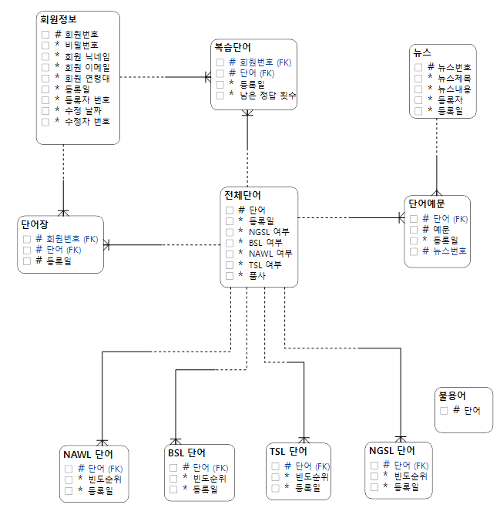
| 엔티티관계도_논리ERD

Slide 11
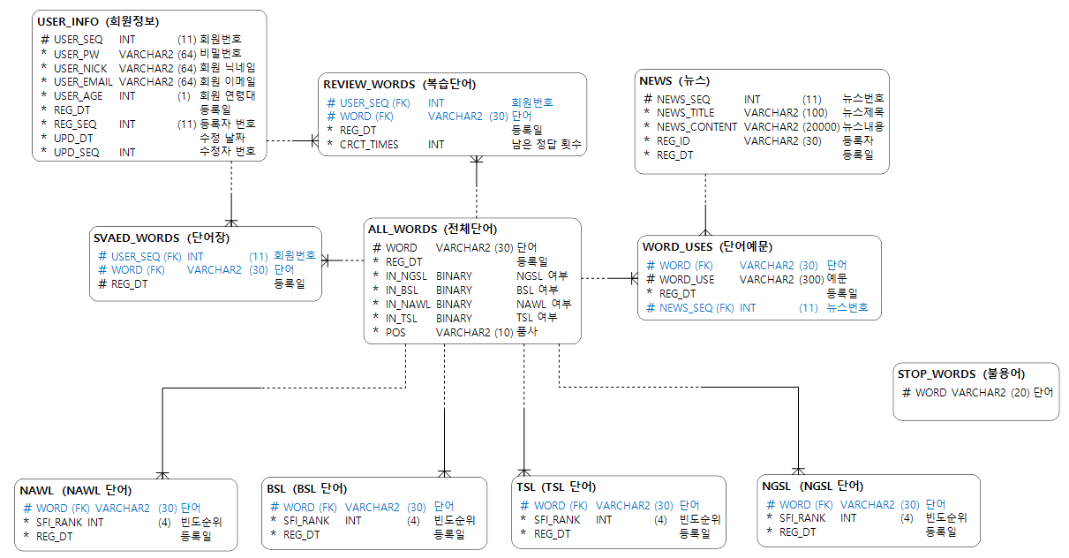
| 엔티티관계도_물리ERD

Slide 12
| 기능처리도(기능흐름도)
실무 산출물 형식
프로그램 ID | THE_00 | 프로그램 명 | 빅데이터를 활용한 영어학습 | 작성일 | 2020. 08. 01. | Page | 1/1
개요 | 웹크롤링 기술을 활용하여 영어뉴스에서 주요문장 및 어휘를 추출하여 문제를 제공하고 클라이언트의 주요문장의 발음 및 강세를 분석하여 교정을 도와주는 프로그램 |  |  |  |  | 작성자 | 슈퍼 개발자
기능 흐름도
<빅데이터를 활용한 영어학습 애플리케이션 연계도>
Y
1
2
오늘의 뉴스
영어뉴스
(REDIS) DB
영어뉴스
웹크롤링
APP 실행
영어뉴스 선택
오늘의 학습
N
4
오늘의 문장
사용자 영어학습 정보
(Mongo) DB
단어장
오늘의 문제
영어 원문
자연어처리
복습하기
3
오늘의 발음
API 음성인식 알고리즘
1
클라이언트는 APP을 실행하고 원하는 영어뉴스사를 선택한다
2
영어뉴스1면의 영어 원문 및 번역을 학습하고 APP에서 분석한 주요문장 및 어휘를 학습한다
3
클라이언트는 APP에서 분석한 영어문장을 학습하고 녹음하여 원어민 비교를 통한 교정방향을 제공 받는다
4
이전에 학습한 어휘 및 새로 추가된 어휘를 앞/뒷면 영어카드를 통하여 학습한다

Slide 13
| 알고리즘 명세서
ㅇ 빅데이터 분석 및 처리 알고리즘
빅데이터 분석알고리즘은 뉴스 빅데이터에서 중요 어휘를 분석하여 사용자의 관심 분야별 문제생성에 이용한다. 저장된 ALL_WORDS(주요 단어 모음) 데이터는 각 단어의 속성에 일상, 학술/논문, 비즈니스, 토익을 배열로 저장할 수 있도록 하였다.
이를 활용하여 ALL_WORDS에 저장된 주요 어휘가 당일의 뉴스문장에 포함 되어있는지 확인하고, 포함 되어있으면 문제로 만들어 학습 데이터베이스에 저장되어, 사용자는 자신의 관심 분야별로 맞춤형 문제를 받을 수 있도록 한다.
그림과 같이 ALL_WORDS에 저장된 각 단어는 본 애플리케이션에 수집된 모든 뉴스 데이터와 비교하고, 사용빈도를 확인하여 중요도를 분석한다. 이는 사용자가 문제를 풀었을 때의 정답률과 오답률로 사용자의 레벨을 부여하여 word의 빈출 아웃라이어 (Highliers는 상, Basevalue는 중, Lowliers이면 하)에 따라 사용자에 맞게 제공할 수 있도록 데이터 분석알고리즘을 추가하였다.
High outliers
Base value
Low outliers

Slide 14
| 알고리즘 명세서
음성 파일 전달받음
ㅇ 음정 분석 및 가공 알고리즘 시나리오
목소리의 음정을 Parselmouth로 분석한다.
분석을 통해 얻은 음정을 중앙값으로 나누어, 중앙값 기준으로 상대적인 음정으로 정규화한다 (1옥타브=2의 제곱)
1옥타브 위아래의 음정을 제거한다 (2 초과, 0.5 미만).
음정이 인식되지 않았거나 3번 처리로 인해 생긴 빈 구간이 있는지 확인한다.
4번이 참일 시 선형 보간법(Linear interpolation)으로 빈 구간을 채워 넣는다.
음정이 급격히 상승하거나 하락하는 구간을 제거한다.
6번을 통해 제거된 구간이 있는지 확인하고, 있을 시 5번으로 돌아가고, 없을 시 결과값을 반환한다.
1. Parselmouth로 목소리 음정 분석
2. 음정 정규화
3. 1옥타브 위아래 음정 제거(Outlier 제거)
4. 음정이 빈 구간이 있는가?
True
5. 빈 공간을 선형 보간법으로 채워넣음
False
6. 음정이 급격히 상승/하락 하는 구간 제거
7. 앞 단계에서 제거된 구간이 있는가?
True
False
결과값 반환

Slide 15
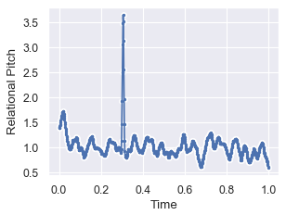
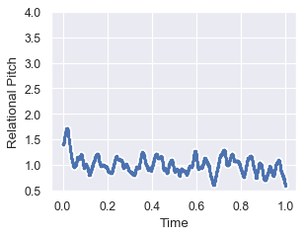
| 알고리즘 상세설명서
ㅇ 음정 분석 및 가공 알고리즘
음정 분석 및 가공 알고리즘은 클라이언트로부터 받은 사운드의 음정을 분석하고, 분석 결과를 강세 분석에 용이하게 가공하는 알고리즘이다. 분석을 위해 사용되는 Parselmouth 라이브러리는 모음(Vowel)에 대한 음높이만을 인식하여 분석하도록 설계되었지만, 간헐적으로 치찰음을 모음으로 잘못 인식하여 비정상적으로 높은 수치의 아웃라이어가 포함된 음높이 결과를 출력한다. 아래 좌측 그림과 같이 아웃라이어가 포함된 분석결과는 추후 두 음성 간의 비교분석 결과에 큰 오차를 발생시킬 수 있기에 이에 대한 처리가 필요하다. 이를 위해 순간적으로 급상승 혹은 급하락하는 음높이와, 음높이의 중앙값에 비해 2배 이상(1옥타브 이상), 1/2배 이하(1옥타브 이하)의 음높이는 아웃라이어로 판단하여 제거한다.
데이터 정제

Slide 16
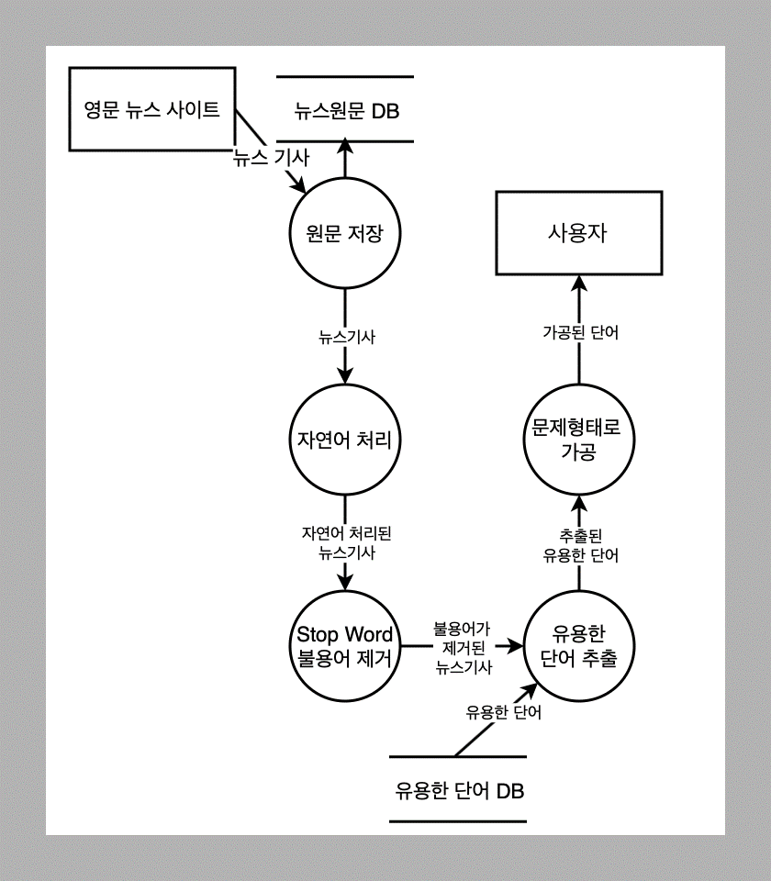
| 데이터 수집처리 정의서

Slide 17
| 프로그램 목록
기능 분류 | 기능 번호 | 기능 명
LOGIN | LOGIN_000 | 시작화면
 | LOGIN_001 | 튜토리얼 영상
 | LOGIN_002 | 로그인 화면
 | LOGIN_003 | 로그인 오류 시 화면
MEM_REG | MEM_REG_000 | 시작 대기 화면
 | MEM_REG_001 | 회원가입 내용기입 오류화면
 | MEM_REG_002 | 회원가입 완료 화면
MEM_FND | MEM_FND_000 | ID찾기 화면
 | MEM_FND_001 | ID찾기 인증코드 오류 화면
 | MEM_FND_002 | ID찾기 완료 화면
 | MEM_FND_003 | 비밀번호 찾기 화면
 | MEM_FND_004 | 비밀번호 재설정 인증코드 오류 화면
 | MEM_FND_005 | 비밀번호 재설정 화면
 | MEM_FND_006 | 비밀번호 내용 기입 완료 화면
 | MEM_FND_007 | 비밀번호 내용 기입 오류 화면
 | MEM_FND_008 | 비밀번호 재설정 완료 화면
NEWS_STUDY | NEWS_STUDY_000 | 학습 뉴스 선택 화면
 | NEWS_STUDY_001 | 메뉴 네비게이션 창 화면
 | NEWS_STUDY_002 | 오늘의 기사 학습화면
 | NEWS_STUDY_003 | 오늘의 문장 학습화면
 | NEWS_STUDY_004 | 오늘의 문제 학습화면
 | NEWS_STUDY_005 | 오늘의 문제 정답화면
 | NEWS_STUDY_006 | 오늘의 문제 오답화면
 | NEWS_STUDY_007 | 오늘의 발음 화면
 | NEWS_STUDY_008 | 오늘의 발음 녹음 준비 화면
 | NEWS_STUDY_009 | 오늘의 발음 녹음 중 화면
 | NEWS_STUDY_010 | 오늘의 발음 녹음 완료 화면
 | NEWS_STUDY_011 | 오늘의 발음 학습 완료 화면
 | NEWS_STUDY_012 | 오늘의 발음 결과 화면
WORDS | WORDS_000 | 단어장 화면
 | WORDS_001 | 전체 메뉴 화면
 | WORDS_002 | 단어 학습 설정 화면
 | WORDS_003 | 단어 학습 설정 화면 2
 | WORDS_004 | 단어 학습 화면
 | WORDS_005 | 단어 학습 화면 2
 | WORDS_006 | 단어 학습 화면 3
 | WORDS_007 | 단어 학습 화면 4
 | WORDS_008 | 단어 학습 화면 5
 | WORDS_009 | 단어 학습 결과 화면

Slide 18
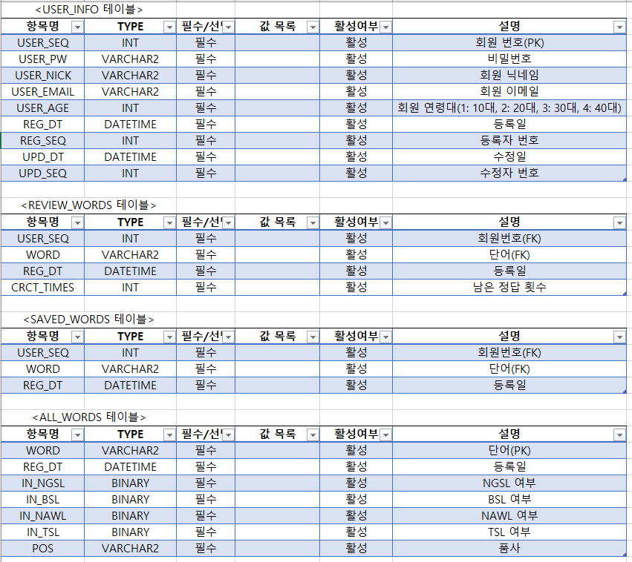
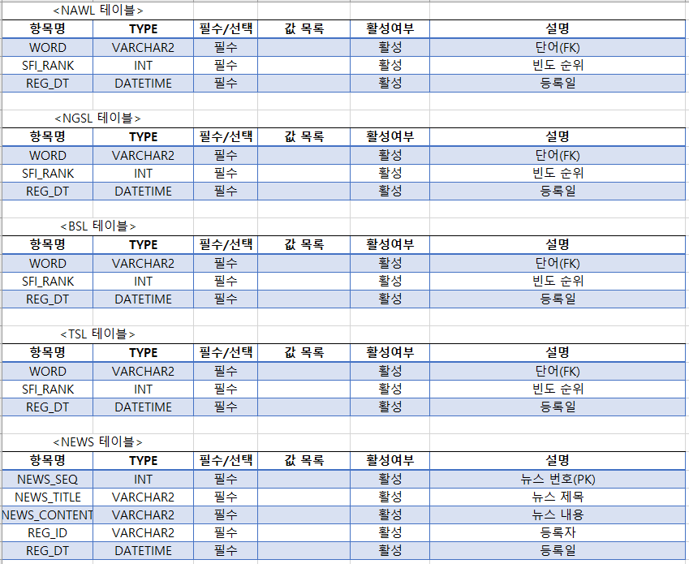
| 테이블 정의서

Slide 19
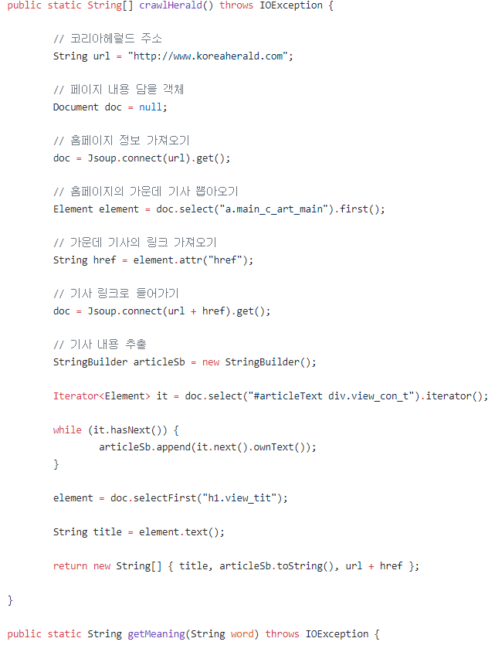
| 핵심소스코드 (1)
설명 | 구현 상세코드
웹 크롤링으로 추출한 뉴스기사 안의 유용한 표현이나 단어를 사용자에게 문제 형태로 제공하기 위한 개발코드

Slide 20
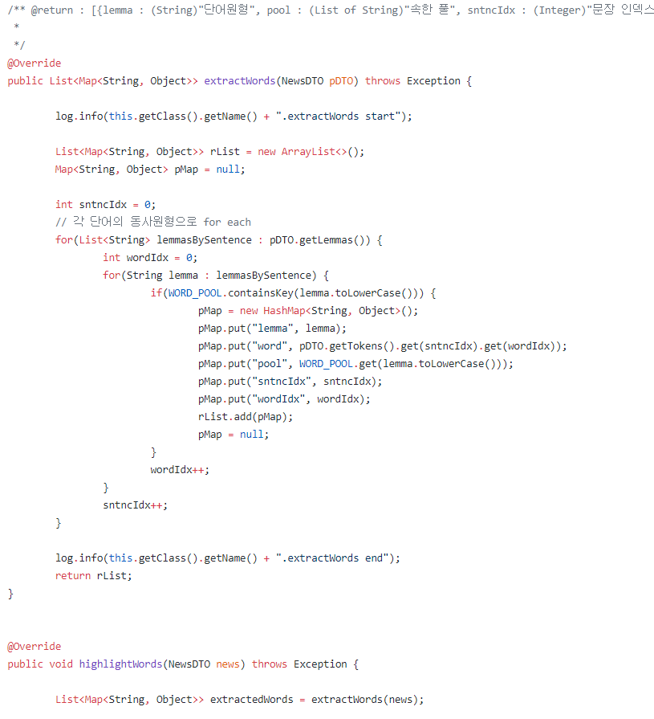
| 핵심소스코드 (2)
설명 | 구현 상세코드
사용자들의 문제 정답 / 오답을 분석하여 사용자에게 맞춤형 학습 컨텐츠 제공하기 위한 개발코드

Slide 21
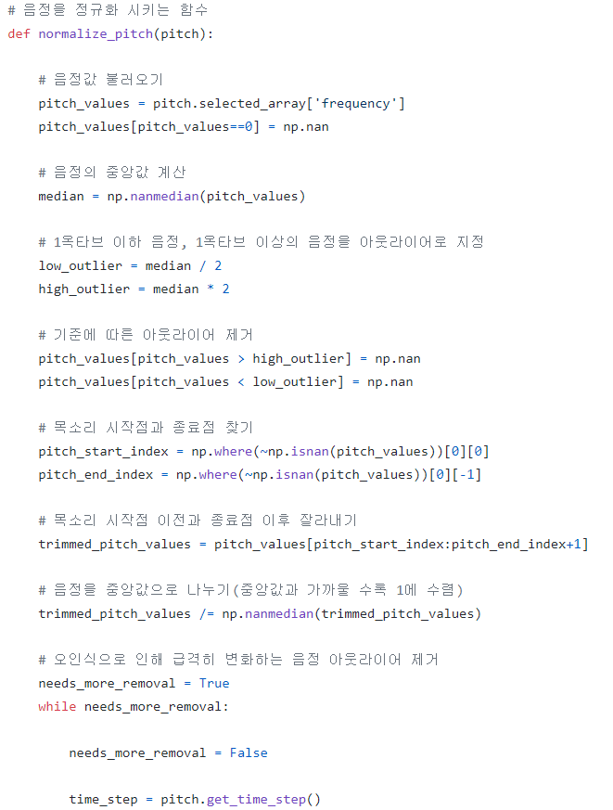
| 핵심소스코드 (3)
설명 | 구현 상세코드
사용자가 녹음한 음성의 음정 및 강세를 원어민 음성과 비교로 분석하여 교정 방향을 제시하기 위한 개발코드

Slide 22
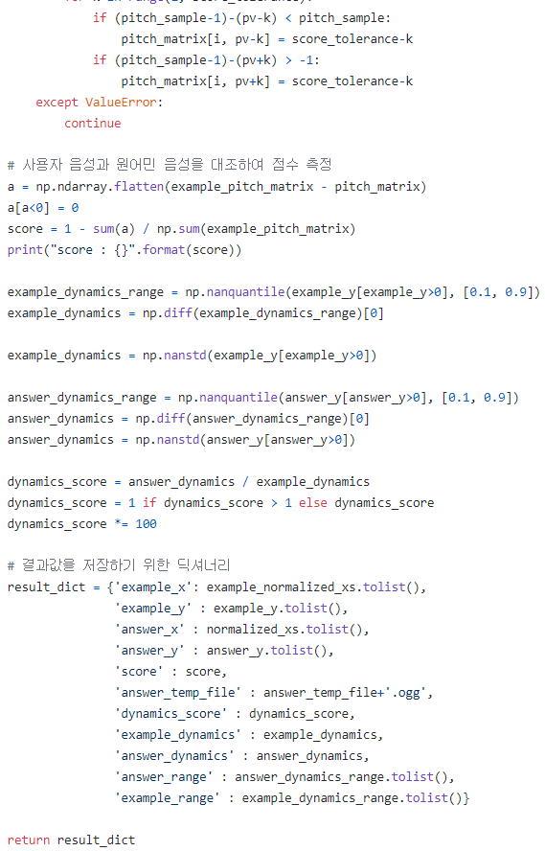
| 핵심소스코드 (4)
설명 | 구현 상세코드
사용자가 녹음한 음성의 음정 및 강세를 원어민 음성과 비교로 분석하여 교정 방향을 제시하기 위한 개발코드

Slide 23
| 참조- 개발 환경 및 설명
구분 |  | 항목 | 적용내역
S/W 개발 환경 | 웹 개발 | Spring Framework | 동적인 웹사이트를 개발하기 위해 사용
 |  | Python Flask | 웹 프레임워크로 API 서버를 만들기 위해 사용
 |  | My-Batis | 에너테이션을 사용하여 저장 프로시저나 SQL문으로 객체들을 연결
 |  | GitLab | 구성원 간 협업 효율 향상 및 프로젝트 형상 관리
 | 기능 개발 | ETRI Open API | 언어분석 기술로, 발음 평가 기능을 제공
 |  | Google Cloud Speech API | 음성 인식을 인식하기 위해 사용
 | 서버 개발 | MySQL | 뉴스 기사 데이터 및 사용자의 학습 데이터를 저장, 관리하는 데이터베이스
 |  | Amazon Web Services | 컴퓨팅 클라우드 시스템
 |  | APACHE | HTTP 웹서버

Slide 24
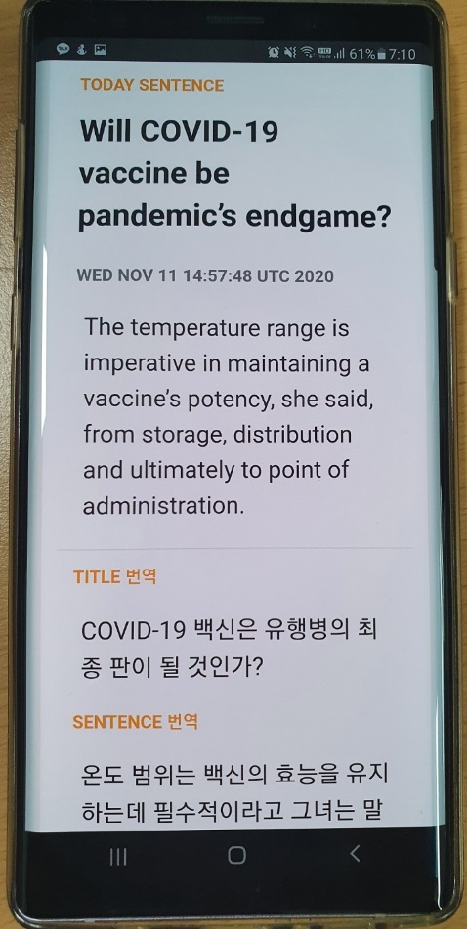
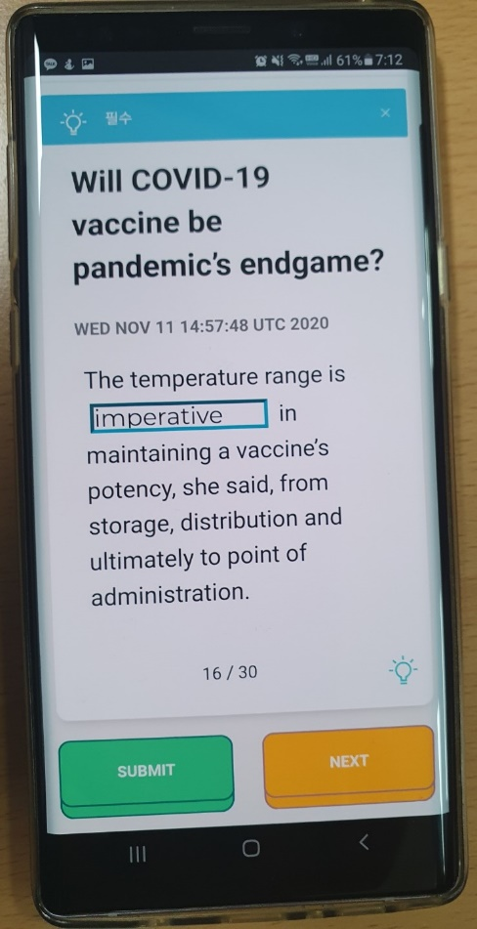
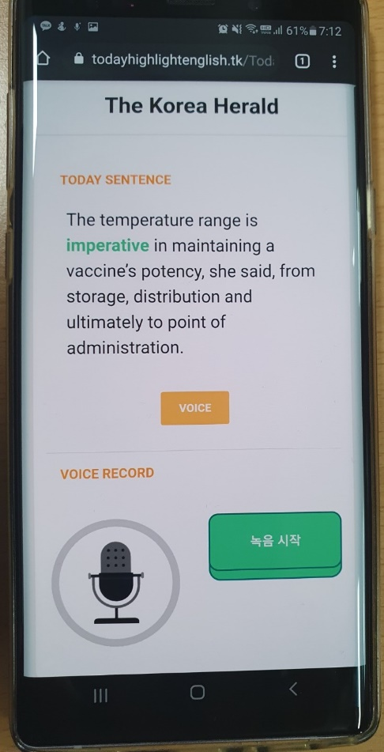
| 참조-S/W 기능 실사 사진 (1)
실사사진

Slide 25
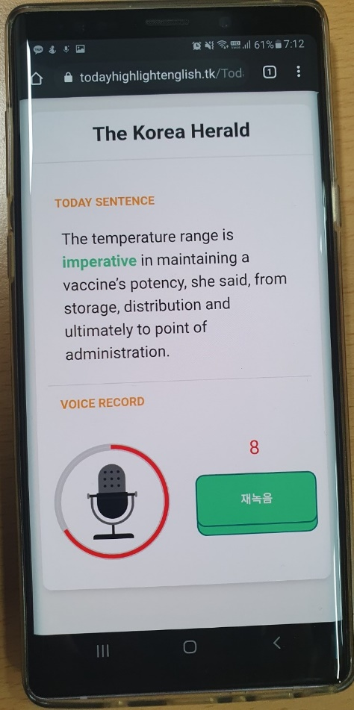
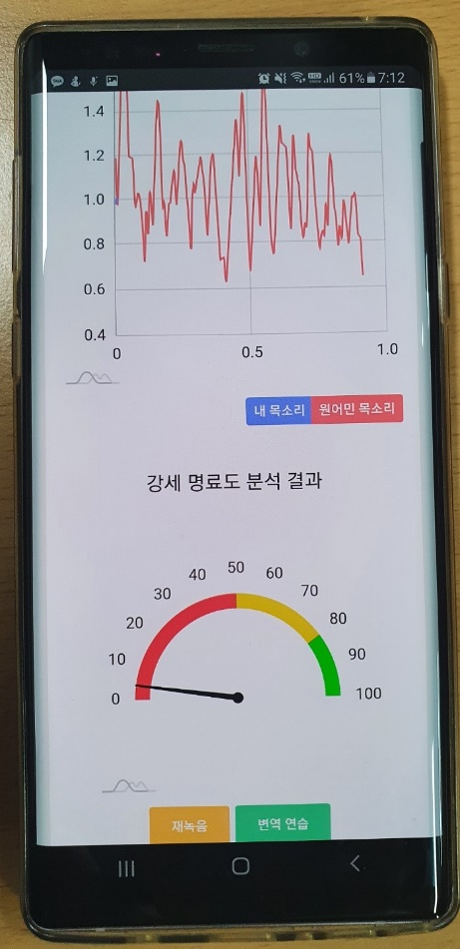
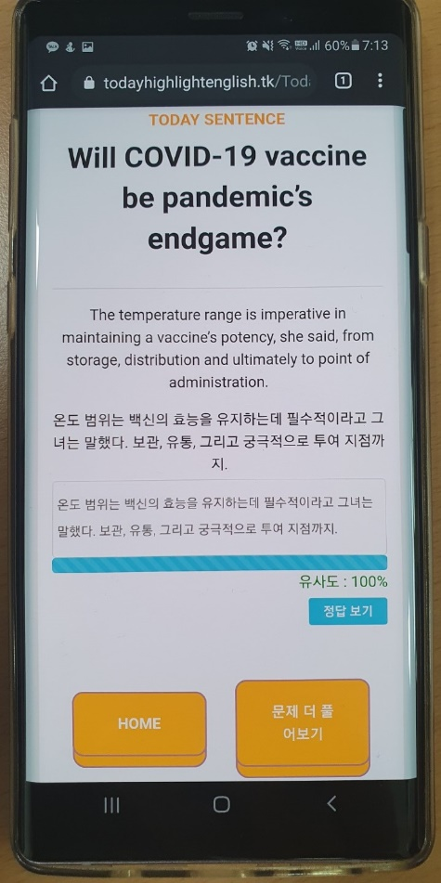
| 참조-S/W 기능 실사 사진 (2)
프로토타입 실사사진

Slide 26
| 화면 설계서
THE(Today Highlight English)
화면설계서

Slide 27
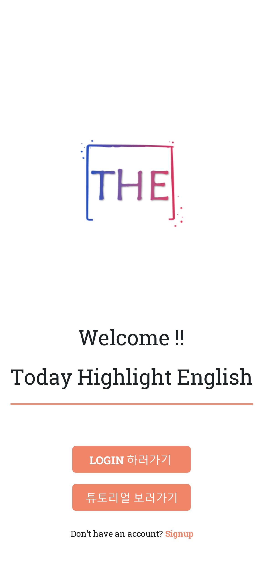
시작화면
메인
사용자
LOGIN_000
1
클릭 : LOGIN_002로 이동
2
클릭 : LOGIN_001로 이동
1
2

Slide 28

튜토리얼 영상 화면
메인 > 튜토리얼
사용자
LOGIN_001

Slide 29
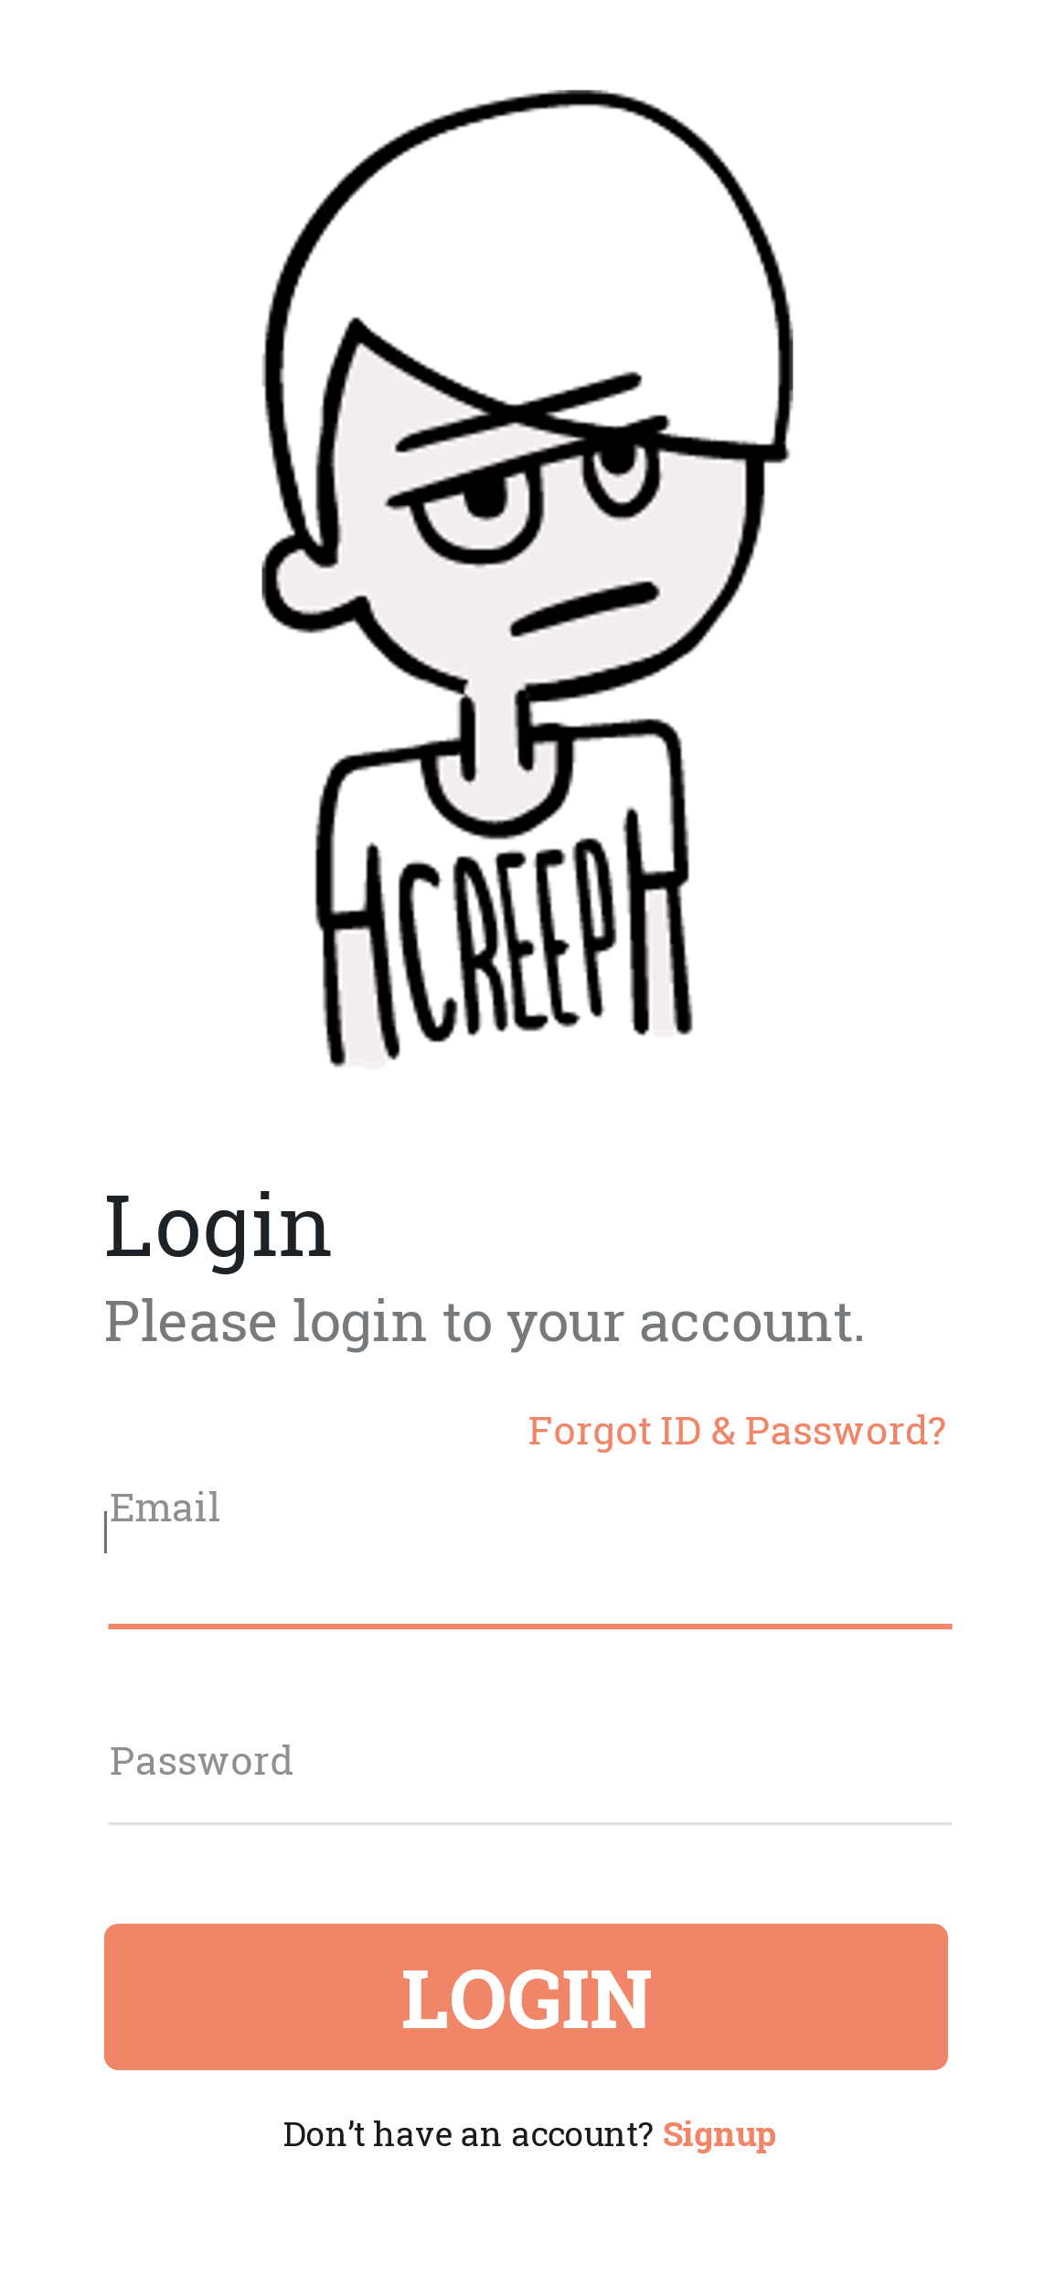
로그인 화면
메인 > 로그인
사용자
LOGIN_002
1A
로그인이 유효하지 않을 경우
LOGIN_003으로 이동
1B
로그인이 유효할 경우
LOGIN_004으로 이동
2
클릭 : MEM_FND_000으로 이동
3
클릭 : MEM_REG_000으로 이동
2
1
3

Slide 30
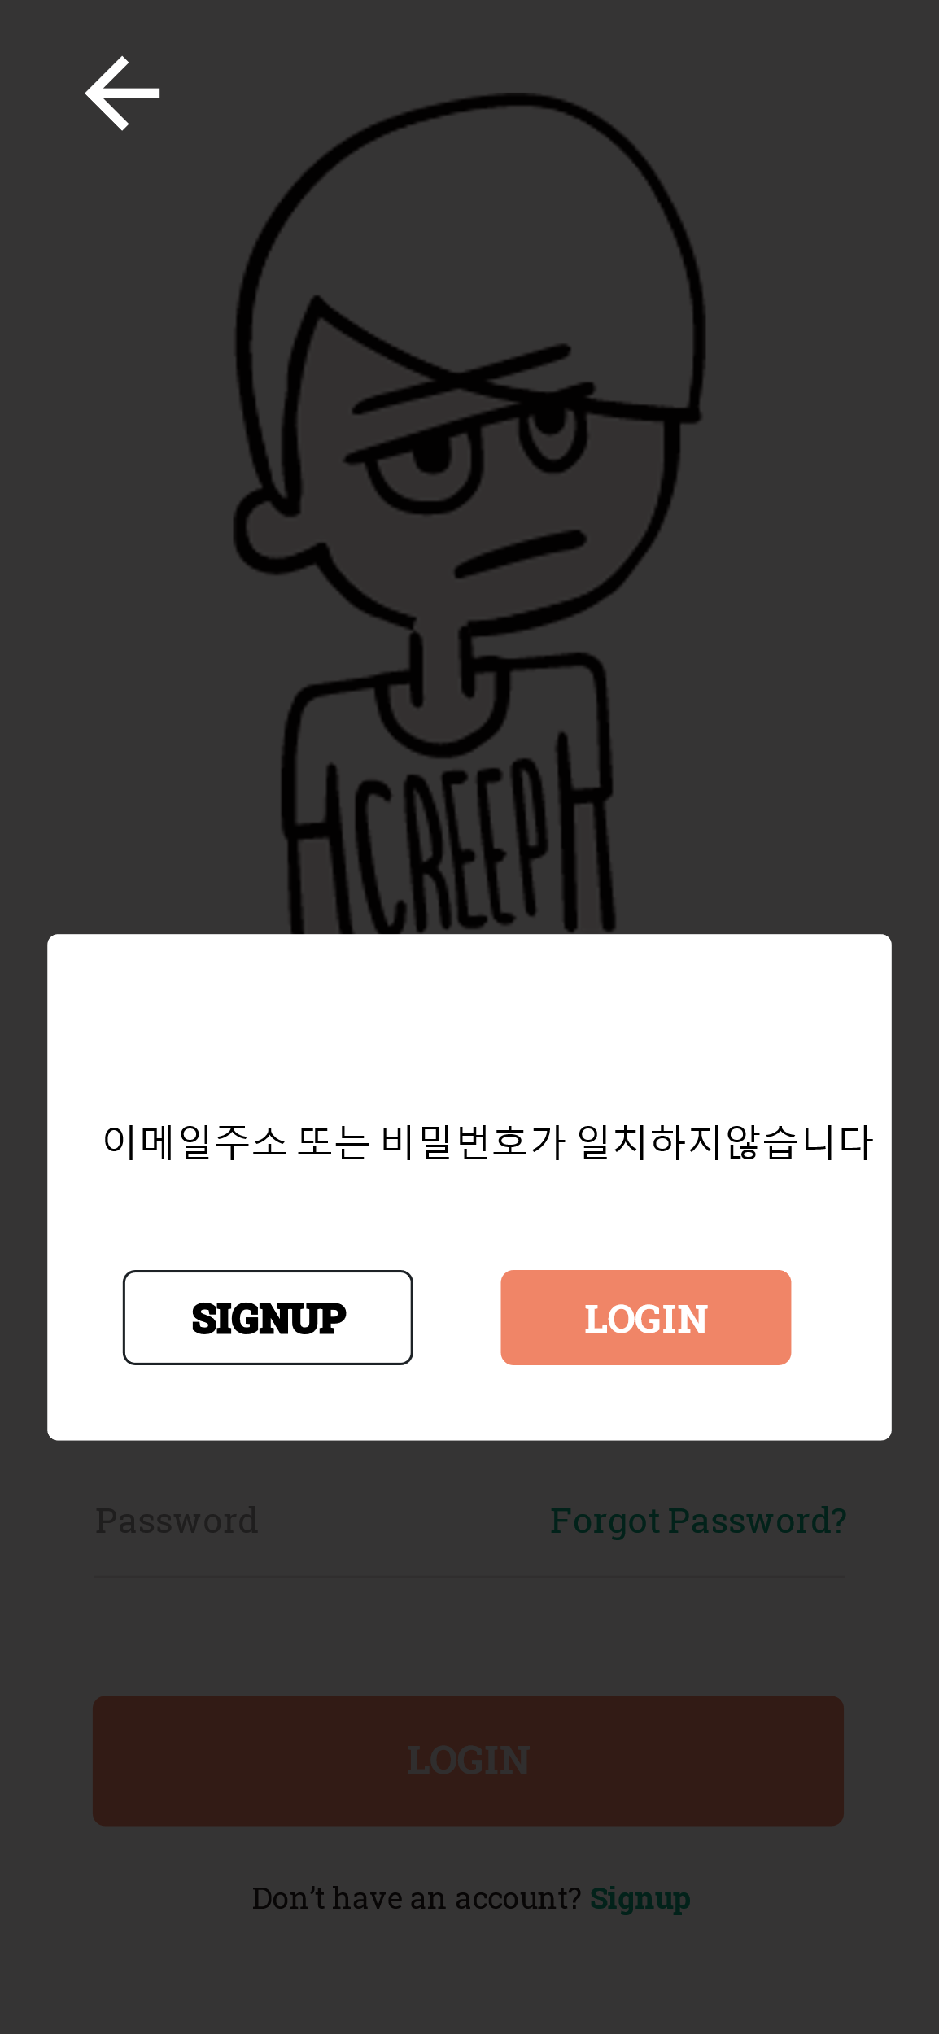
로그인 오류 시 화면
메인 > 로그인
사용자
LOGIN_003
1
클릭 : MEM_REG_000로 이동
2
클릭 : LOGIN_002로 이동
1
2

Slide 31
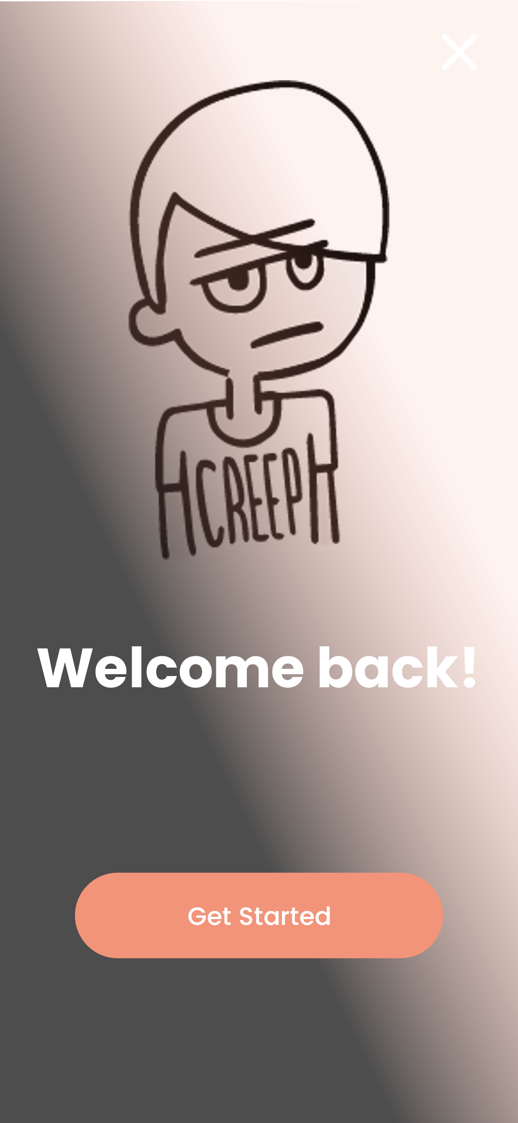
시작 대기 화면
메인
사용자
LOGIN_004
1
NEWS_STUDY_000로 이동
1

Slide 32
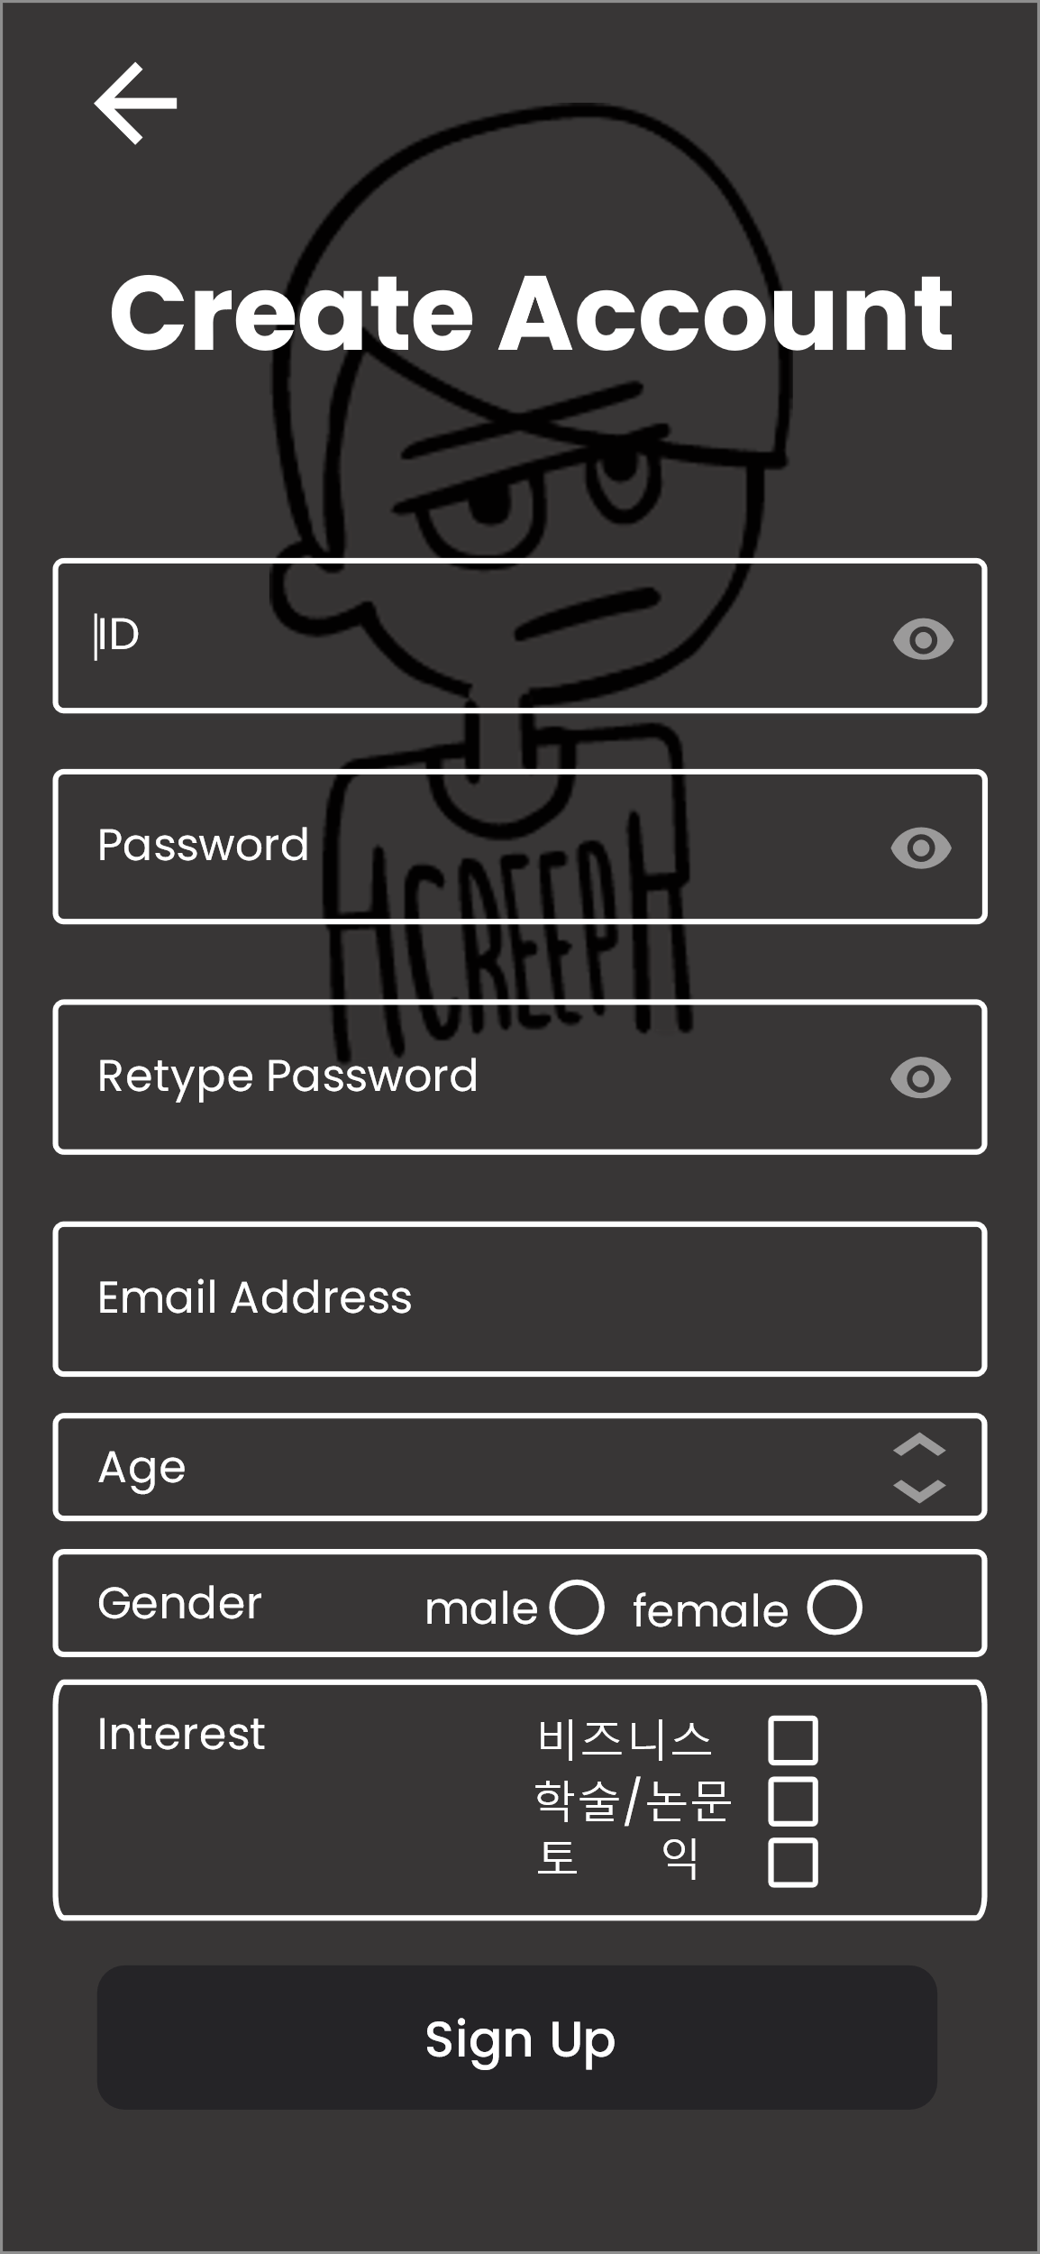
회원가입 화면
메인 > 로그인 > 회원가입
사용자
MEM_REG_000
2
1A
값이 유효하지 않을 경우
MEM_REG_001처럼
빨간색 테두리로 변경
1B
값이 유효할 경우
MEM_REG_002처럼
초록색 테두리로 변경
2
클릭 : LOGIN_002로 이동
3A
클릭 : 유효하지 않은 항목이 있으면
Sign Up 버튼 비활성화
MEM_REG_001와 같이 표시
3B
클릭 : 항목에 문제가 없으면
Sign Up 버튼 활성화
MEM_REG_002와 같이 표시
1
3

Slide 33
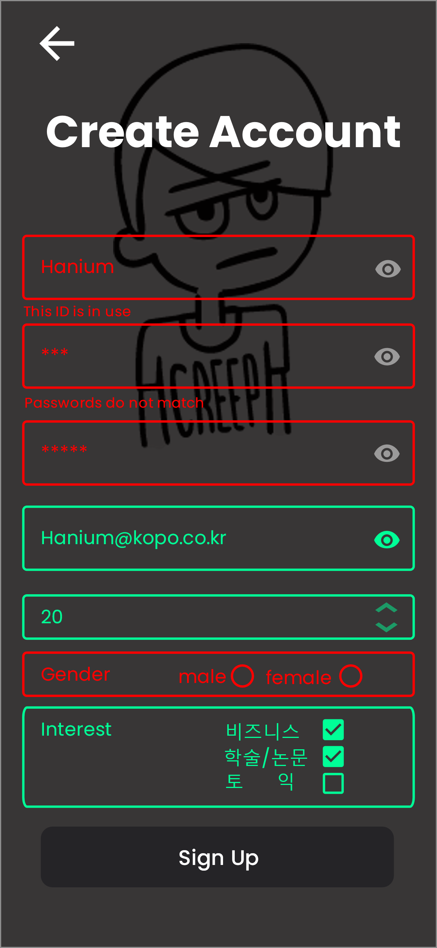
회원가입 내용기입 오류화면
메인 > 로그인 > 회원가입
사용자
MEM_REG_001

Slide 34
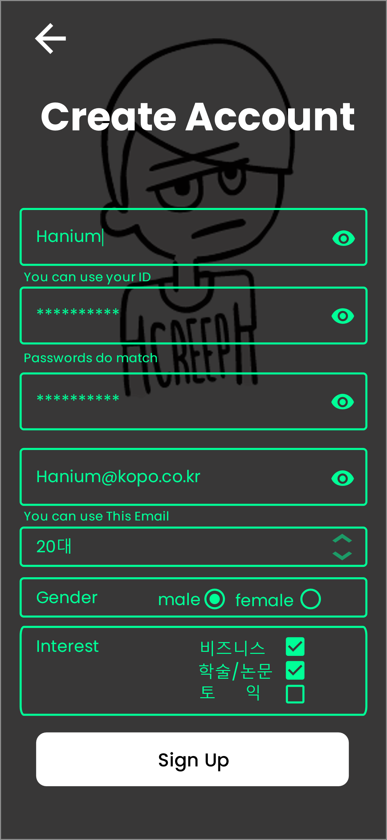
회원가입 완료 화면
메인 > 로그인 > 회원가입
사용자
MEM_REG_002
1
클릭 : 계정 생성 및 화면 이동
LOGIN_002로 이동
1

Slide 35
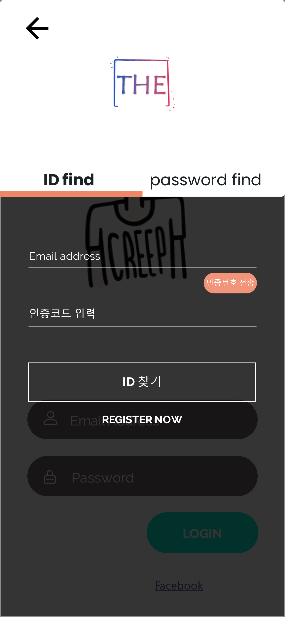
ID찾기 화면
메인 > 로그인 > 아이디 / 비밀번호 찾기
사용자
MEM_FND_000
1
클릭 : 메일로 인증코드 발송
2A
메일로 보낸 인증코드와 일치 시
MEM_FND_002로 이동
2B
메일로 보낸 인증코드와 불일치 시
MEM_FND_001로 이동
3
클릭 : MEM_REG_000로 이동
1
3
2

Slide 36
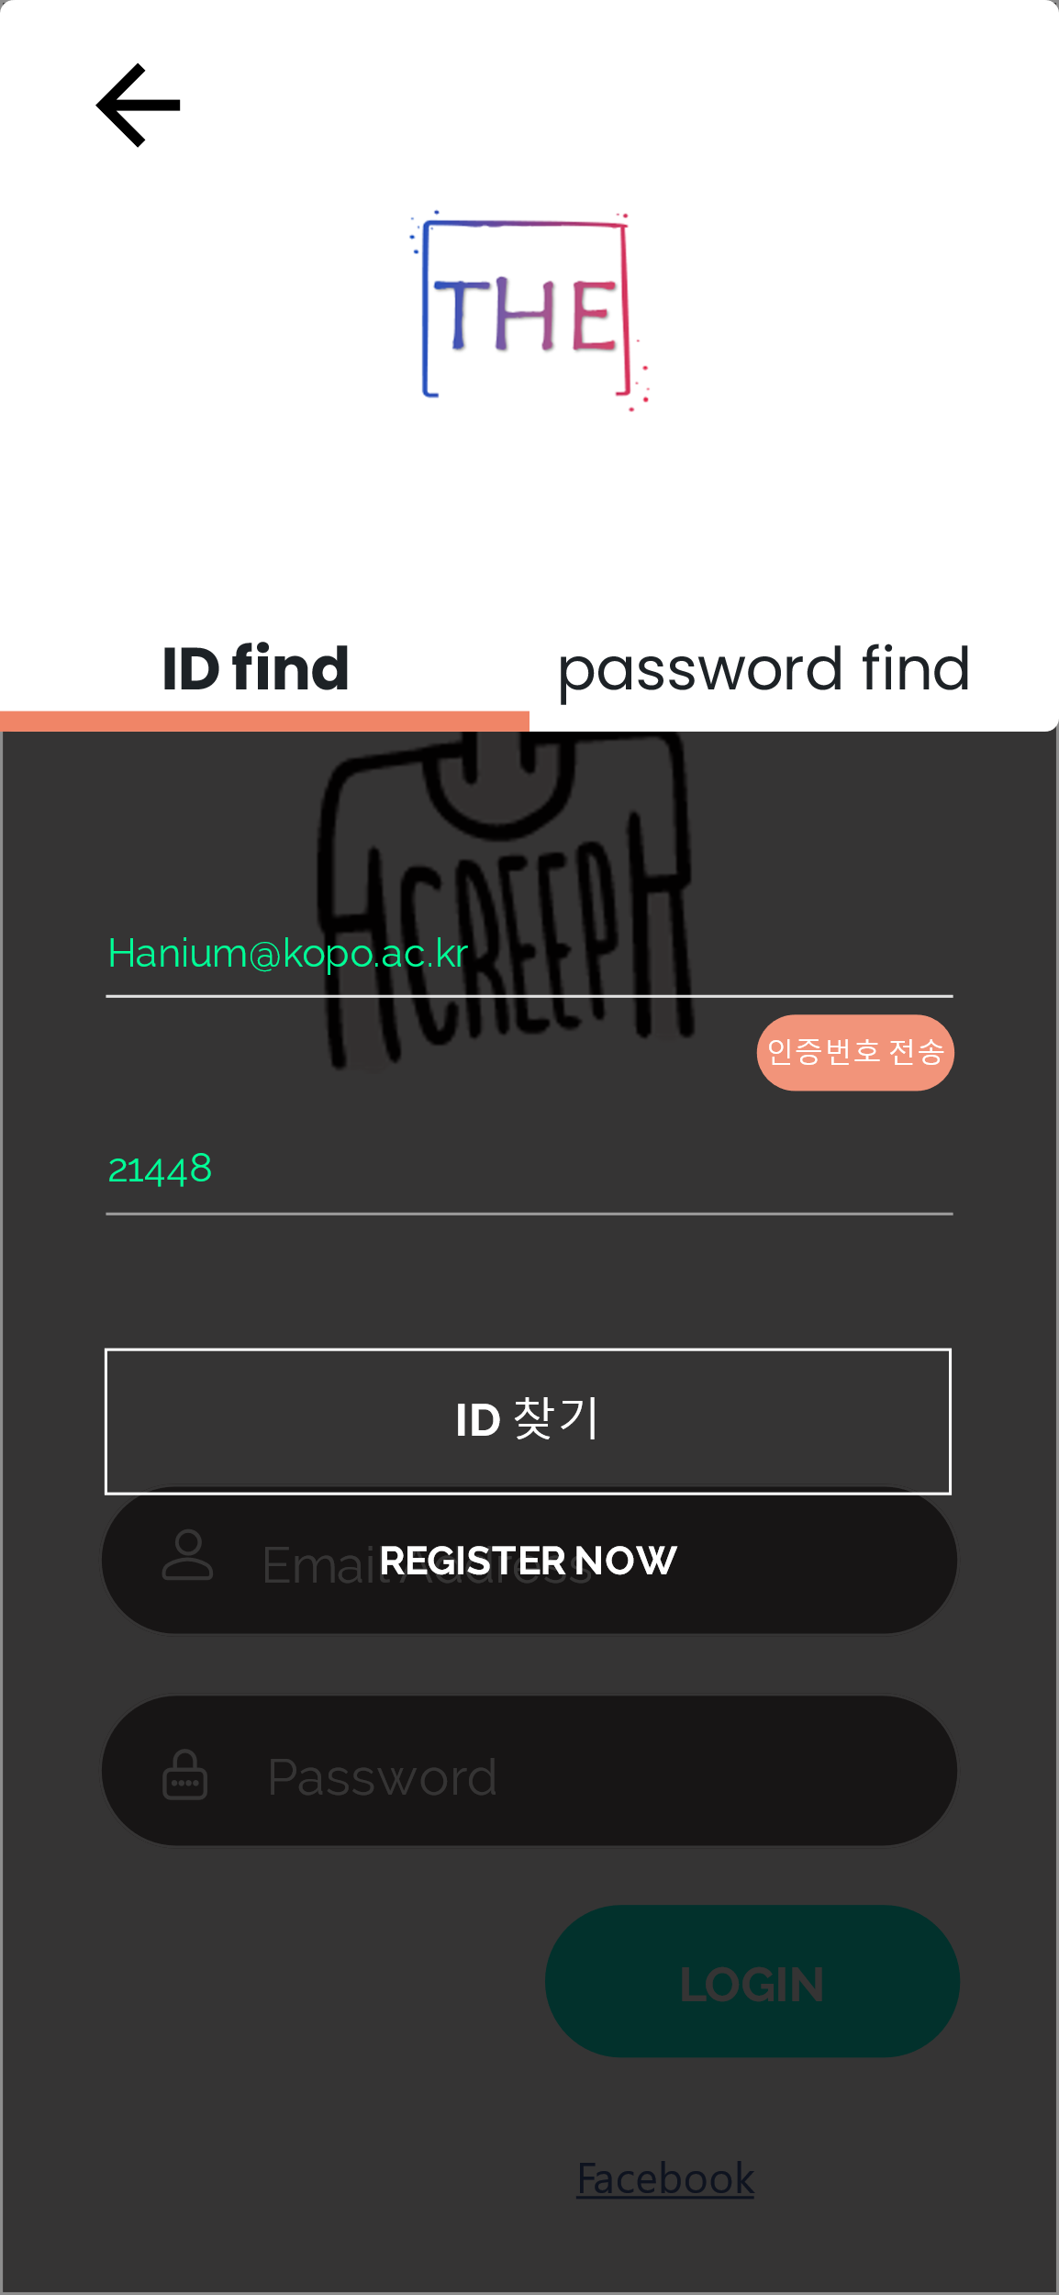
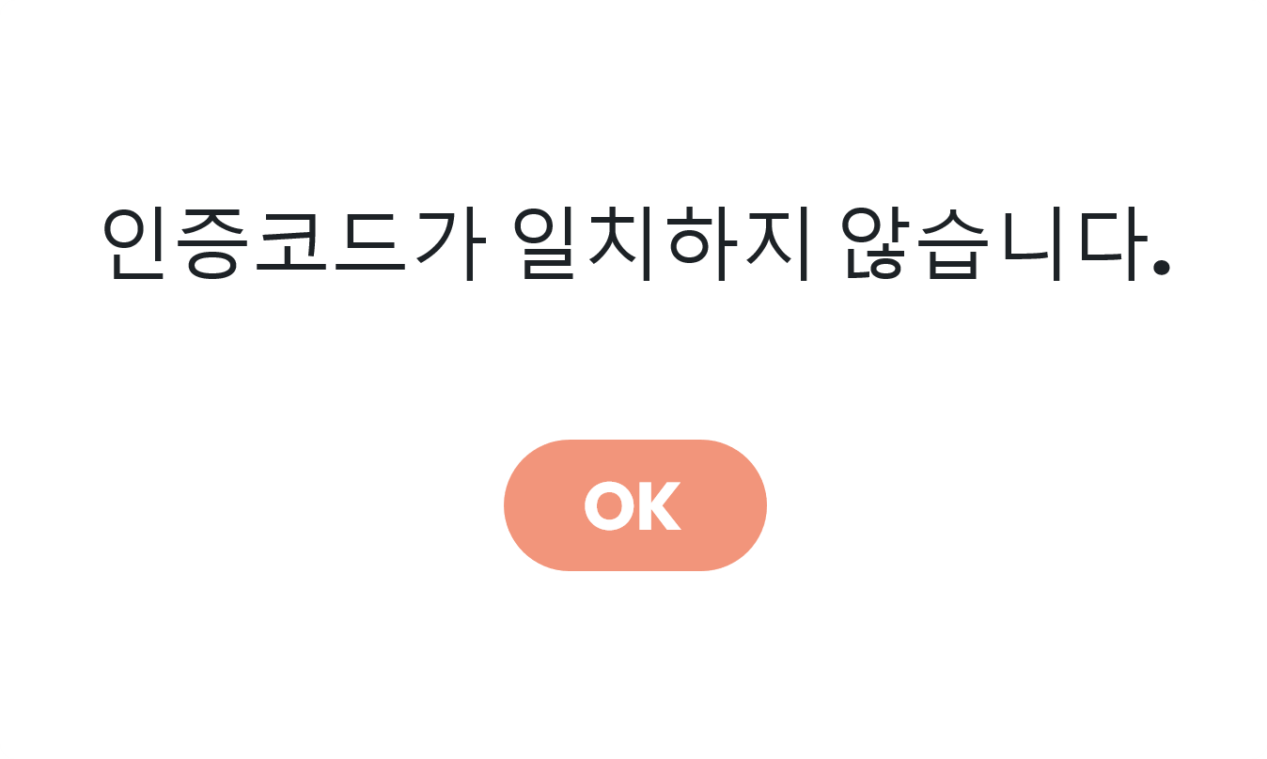
ID찾기 인증코드 오류 화면
메인 > 로그인 > 아이디 / 비밀번호 찾기
사용자
MEM_FND_001
1
클릭 : MEM_FND_001로 이동
1

Slide 37
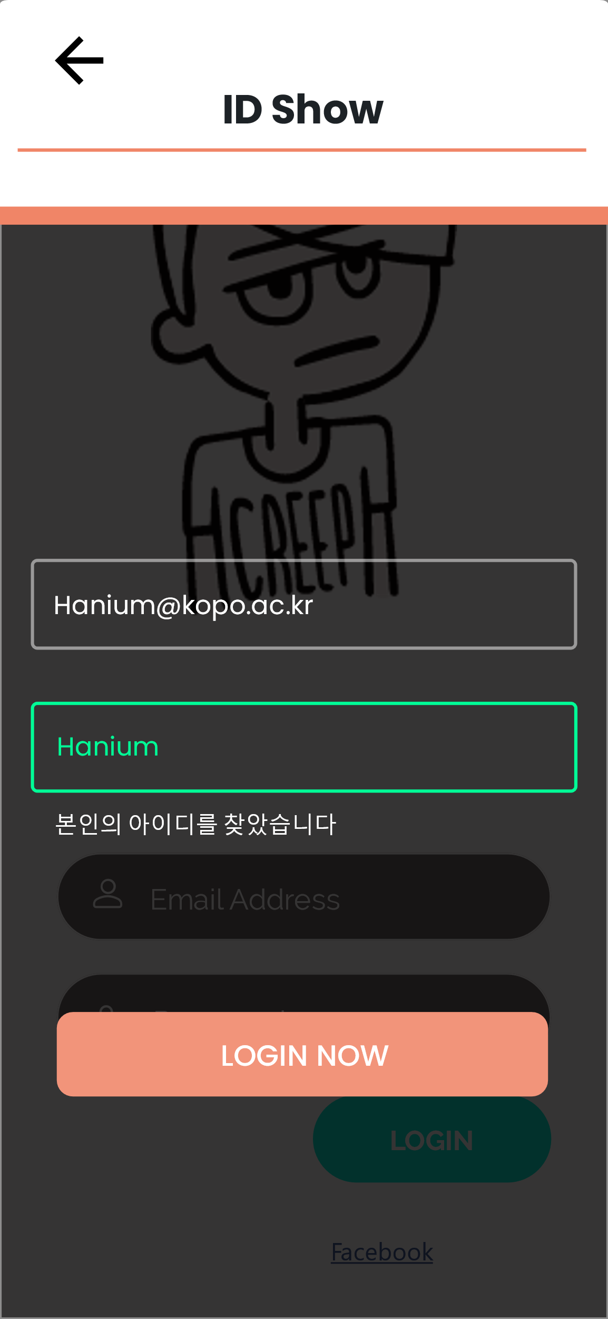
ID찾기 완료 화면
메인 > 로그인 > 아이디 / 비밀번호 찾기 > 아이디 확인
사용자
MEM_FND_002
1
클릭 : LOGIN_002로 이동
1

Slide 38
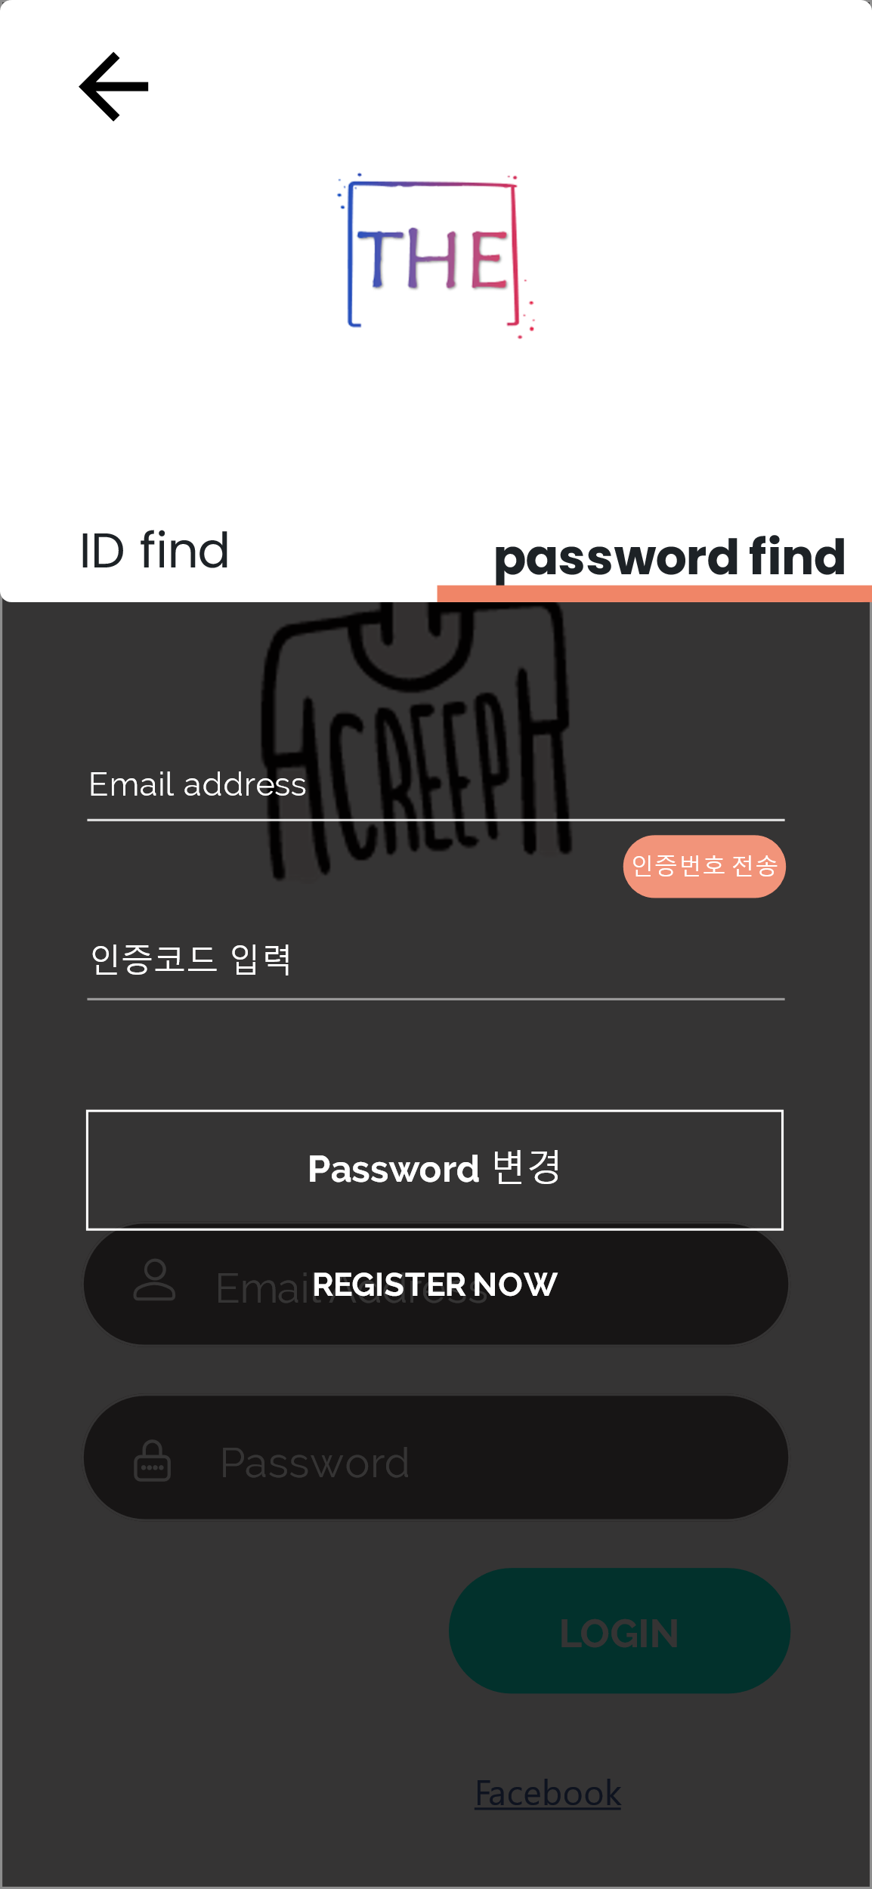
비밀번호 찾기 화면
메인 > 로그인 > 아이디 / 비밀번호 찾기
사용자
MEM_FND_003
1
클릭 : 메일로 인증코드 발송
2A
클릭 : 메일로 보낸 인증코드와 일치 시
MEM_FND_005로 이동
2B
클릭 : 메일로 보낸 인증코드와 불일치 시
MEM_FND_004로 이동
3
클릭 : MEM_REG_000로 이동
1
2
3

Slide 39
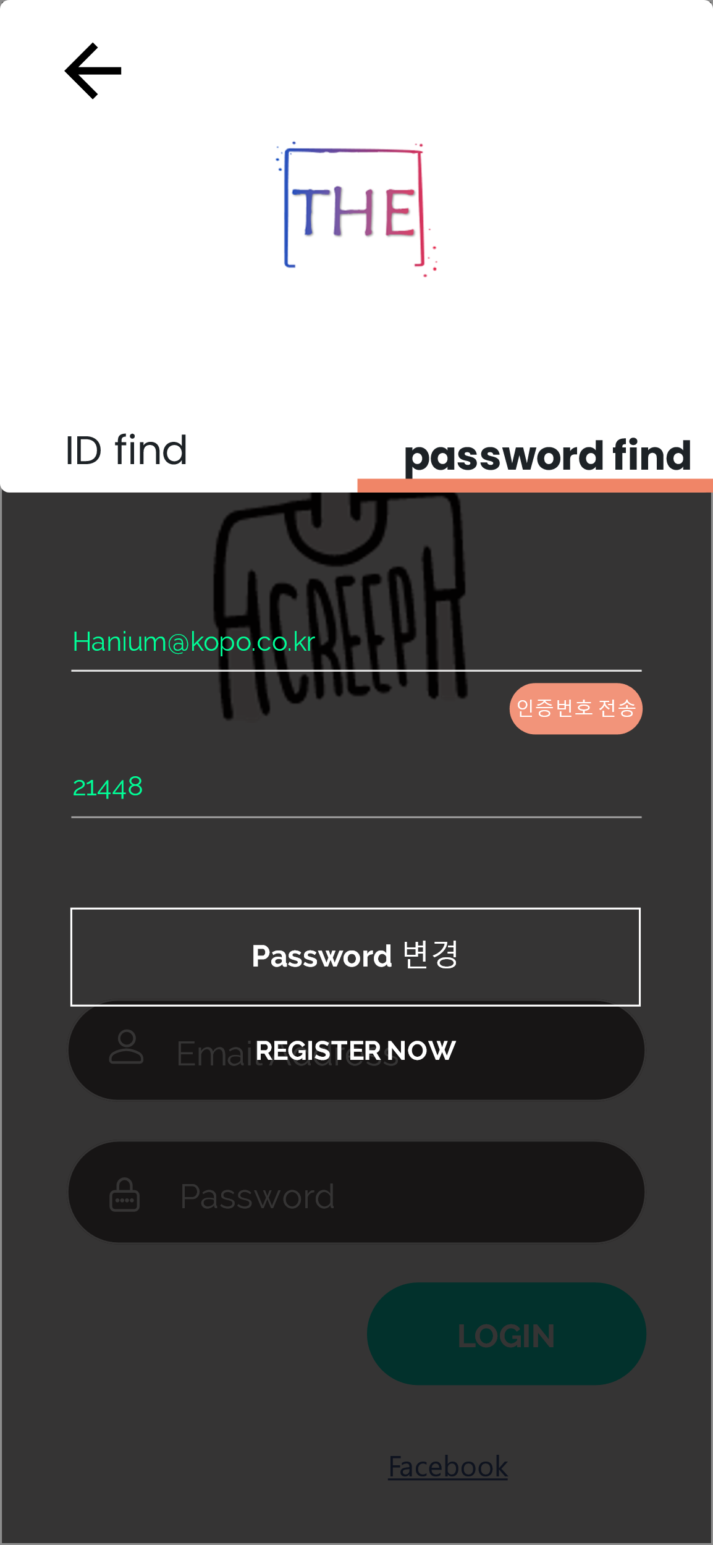
비밀번호 재설정 인증코드 오류 화면
메인 > 로그인 > 아이디 / 비밀번호 찾기
사용자
MEM_FND_004
1
클릭 : MEM_FND_003로 이동

Slide 40
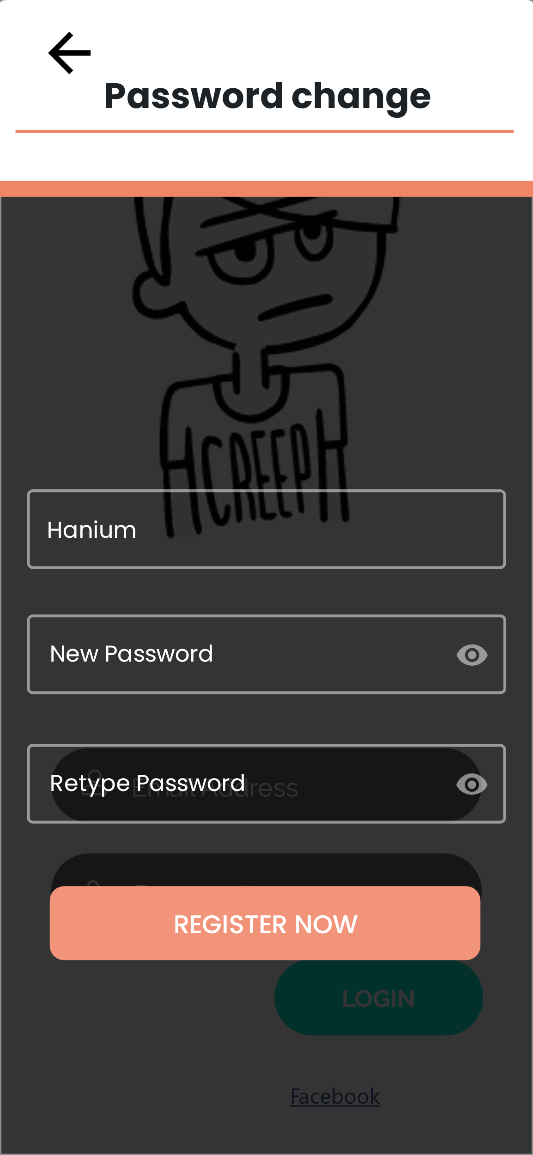
비밀번호 재설정 화면
메인 > 로그인 > 아이디 / 비밀번호 찾기 > 비밀번호 재설정
사용자
MEM_FND_005
1A
값이 유효하지 않을 경우
MEM_FND_006로 이동
1B
값이 유효할 경우
MEM_FND_007로 이동
2A
클릭 : 유효하지 않은 항목의 값 존재 시 동작하지 않음
2B
클릭 : 항목에 문제가 없으면 MEM_FND_003로 이동
1
2

Slide 41
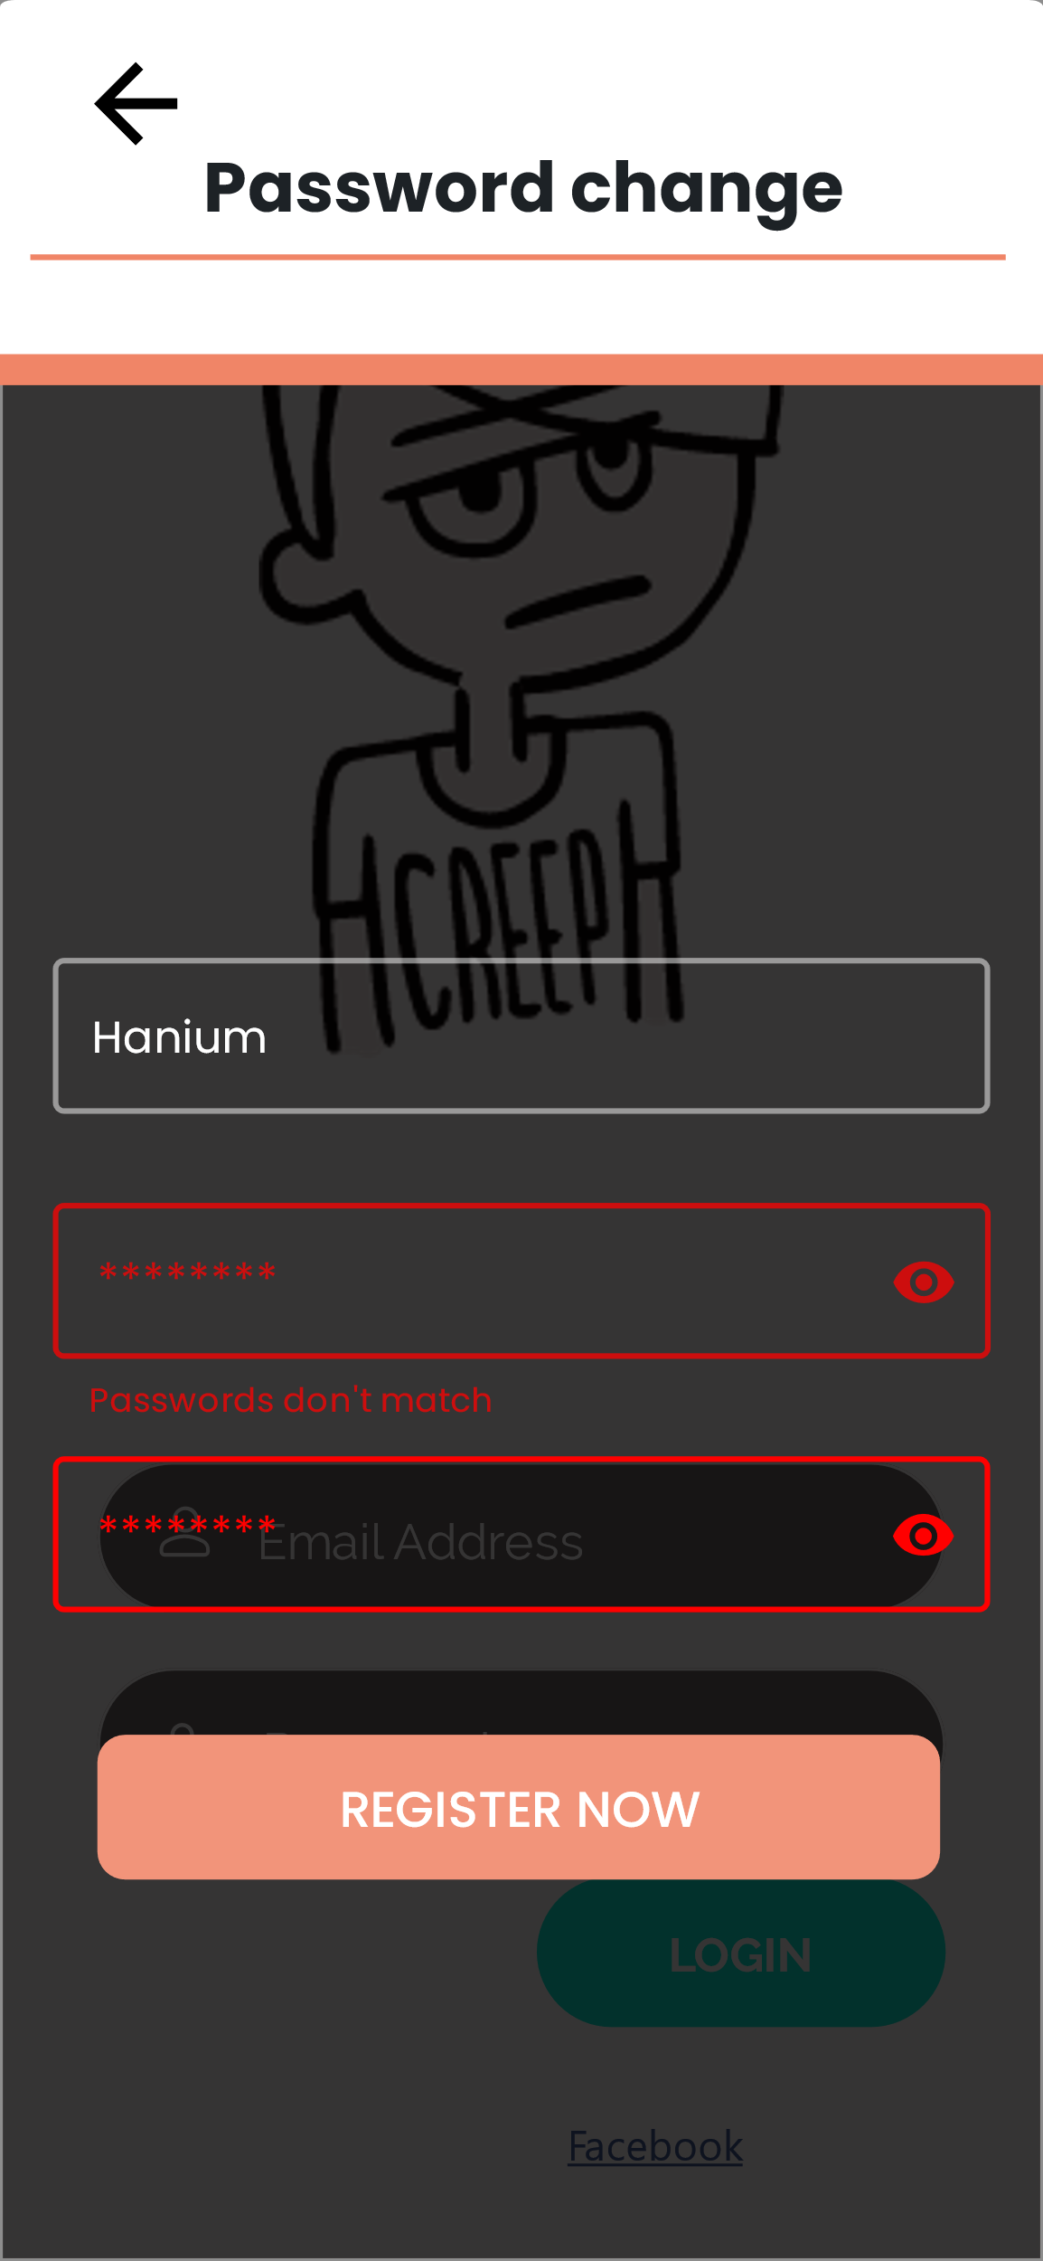
비밀번호 내용 기입 완료 화면
메인 > 로그인 > 아이디 / 비밀번호 찾기 > 비밀번호 재설정
사용자
MEM_FND_006

Slide 42
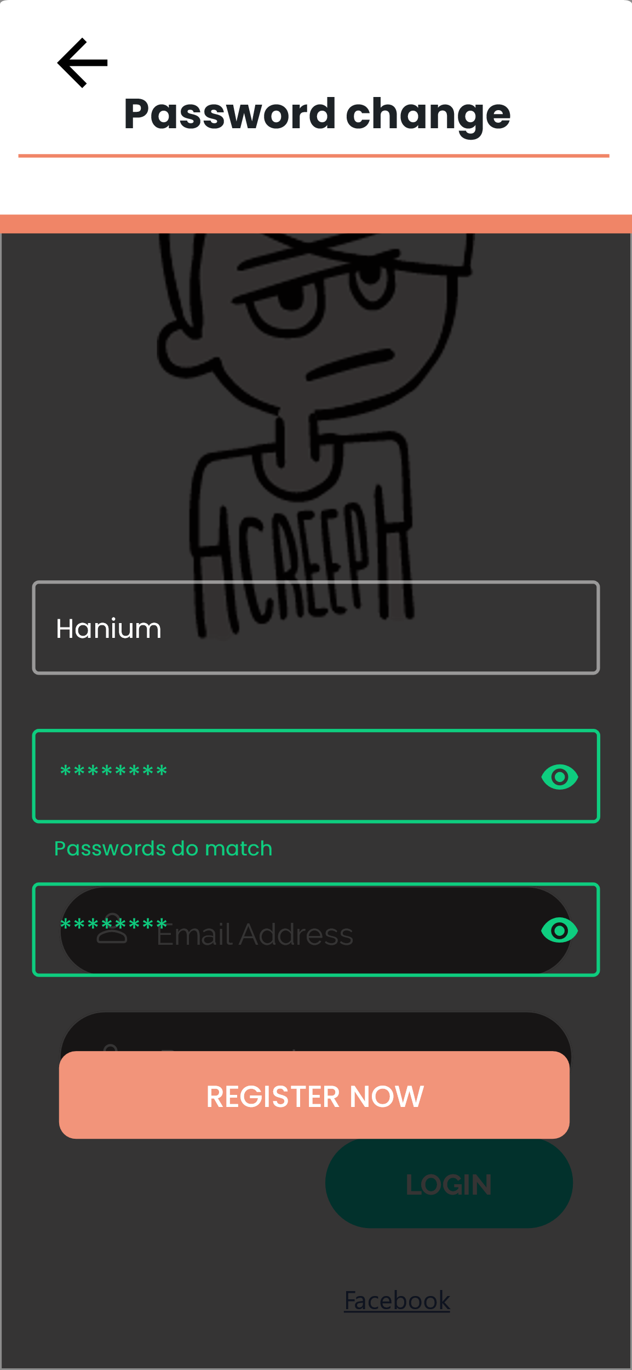
비밀번호 내용 기입 오류 화면
메인 > 로그인 > 아이디 / 비밀번호 찾기 > 비밀번호 재설정
사용자
MEM_FND_007

Slide 43
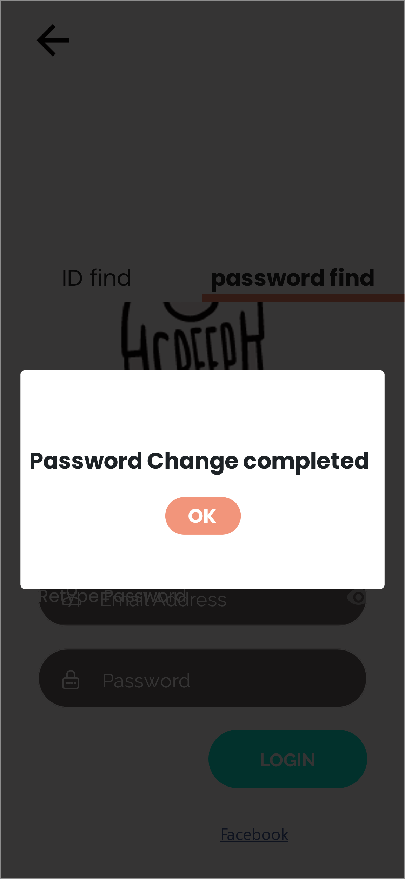
비밀번호 재설정 완료 화면
메인 > 로그인 > 아이디 / 비밀번호 찾기
사용자
MEM_FND_008
1
LOGIN_001로 이동
1

Slide 44
학습 뉴스 선택 화면
오늘의 뉴스
공통
NEWS_STUDY_000
2
1
클릭 : 해당 신문사의 뉴스
학습페이지(NEWS_STUDY_002)
로 이동
2
클릭 : 메뉴가 열림
NEWS_STUDY_001로 이동
1

Slide 45
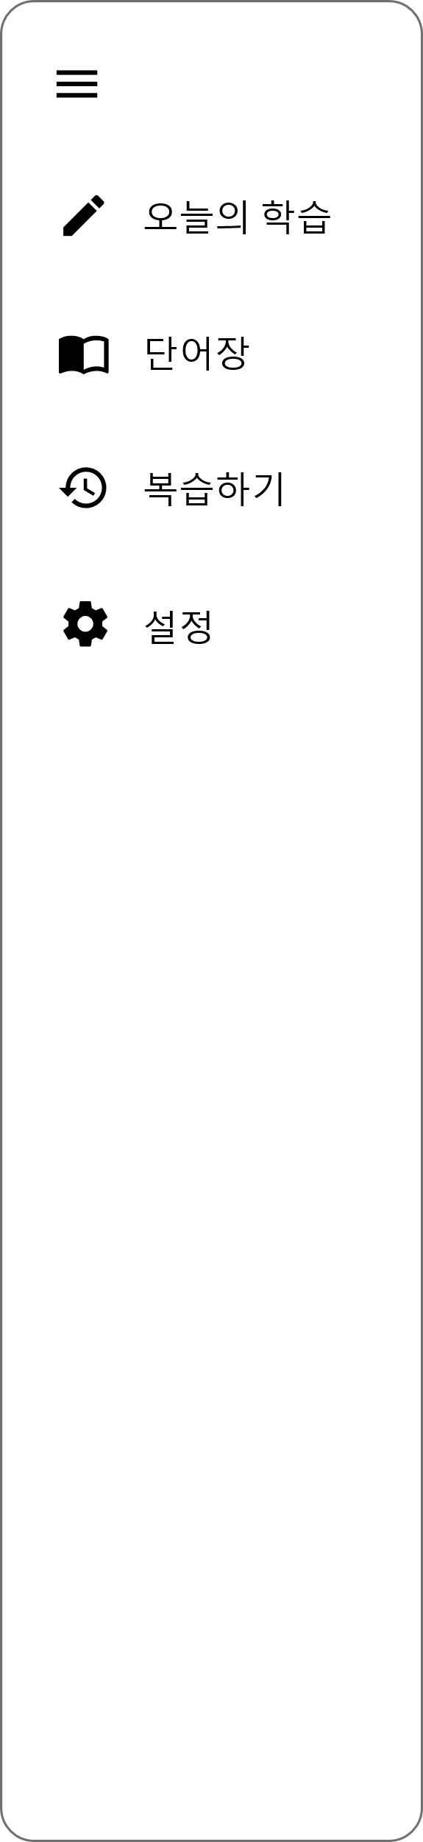
메뉴 네비게이션 창 화면
오늘의 뉴스 > 메뉴
공통
NEWS_STUDY_001
1
클릭 : NEWS_STUDY_000로 이동
1
2
클릭 : WORDS_000로 이동
2
3
3
클릭 : RE_STUDY_000로 이동
4
4
클릭 : OPTION_000로 이동

Slide 46
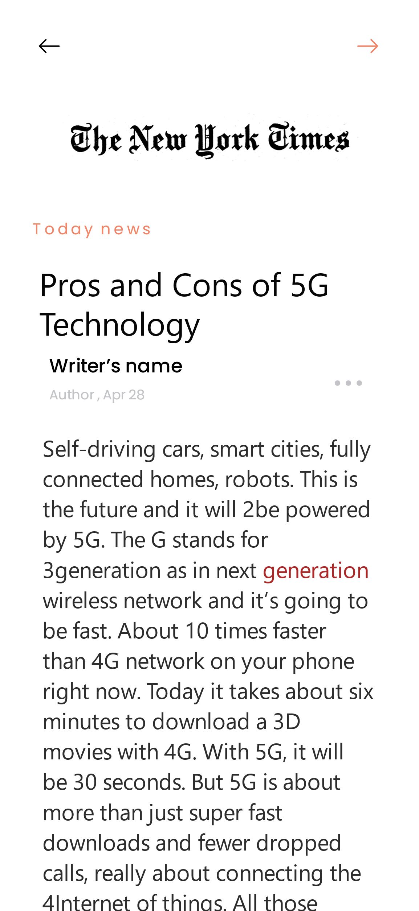
오늘의 기사 학습화면
오늘의 뉴스 > 오늘의 기사
공통
NEWS_STUDY_002
1
2
1
클릭 : 이전 페이지 이동
NEWS_STUDY_000로 이동
2
클릭 : 다음 페이지 이동
NEWS_STUDY_003로 이동

Slide 47
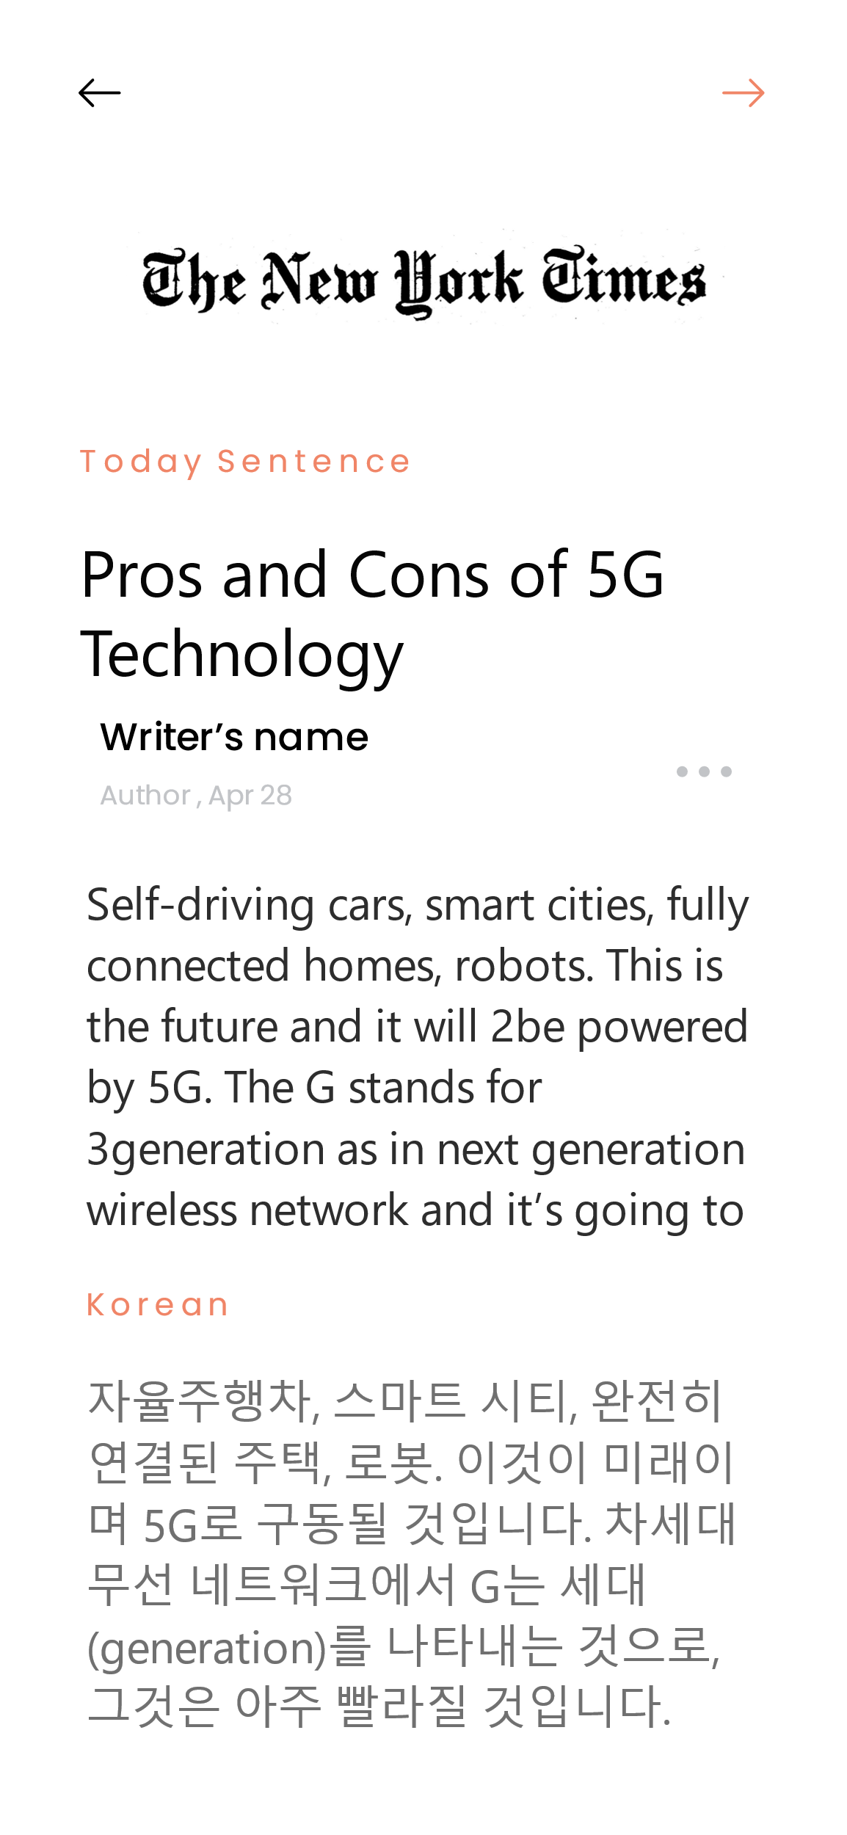
오늘의 문장 학습화면
오늘의 뉴스 > 오늘의 문장
공통
NEWS_STUDY_003
1
2
1
클릭 : 이전 페이지 이동
NEWS_STUDY_002로 이동
2
클릭 : 다음 페이지 이동
NEWS_STUDY_004로 이동

Slide 48
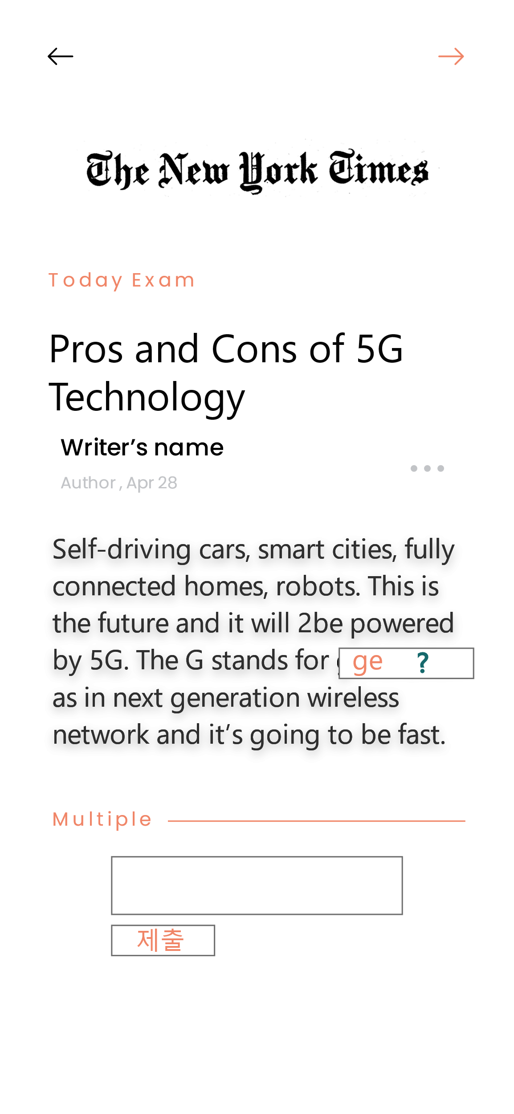
오늘의 문제 학습화면
오늘의 뉴스 > 오늘의 문제
공통
NEWS_STUDY_004
1
2
1
클릭 : 이전 페이지 이동
NEWS_STUDY_003로 이동
2
클릭 : 다음 페이지 이동
NEWS_STUDY_007로 이동
3A
클릭 : 정답과 일치 시
NEWS_STUDY_005로 이동
3B
클릭 : 정답과 불일치 시
NEWS_STUDY_006로 이동
3

Slide 49
오늘의 문제 정답화면
오늘의 뉴스 > 오늘의 문제
공통
NEWS_STUDY_005
1
정답일 경우 글자색을 파란색으로 표시, 정답입니다 표시
1

Slide 50
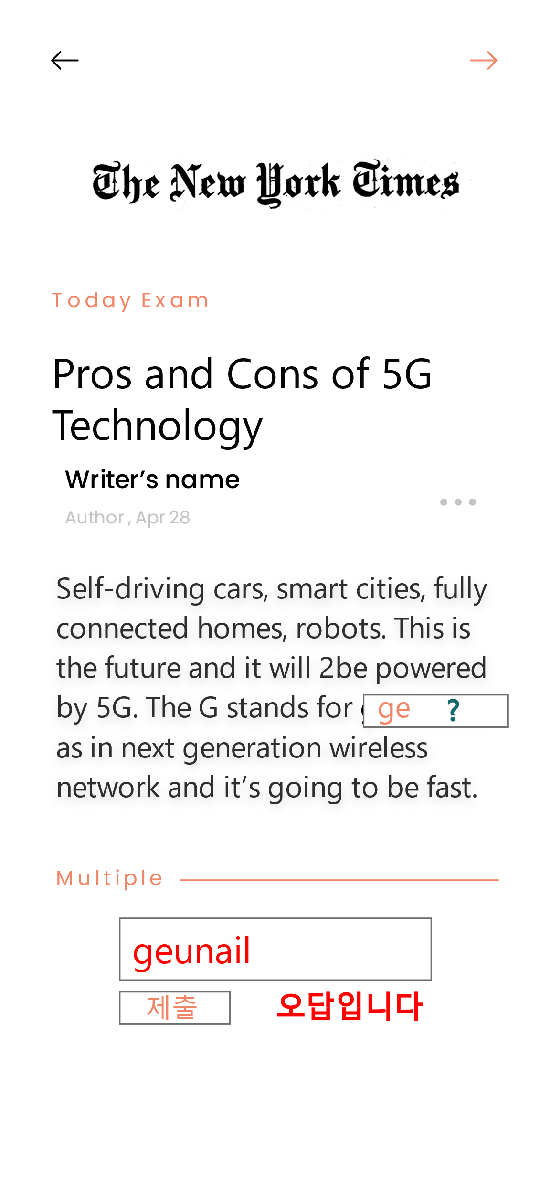
오늘의 문제 오답화면
오늘의 뉴스 > 오늘의 문제
공통
NEWS_STUDY_006
1
오답일 경우 글자색을 빨간색으로 표시, 오답입니다 표시
1

Slide 51
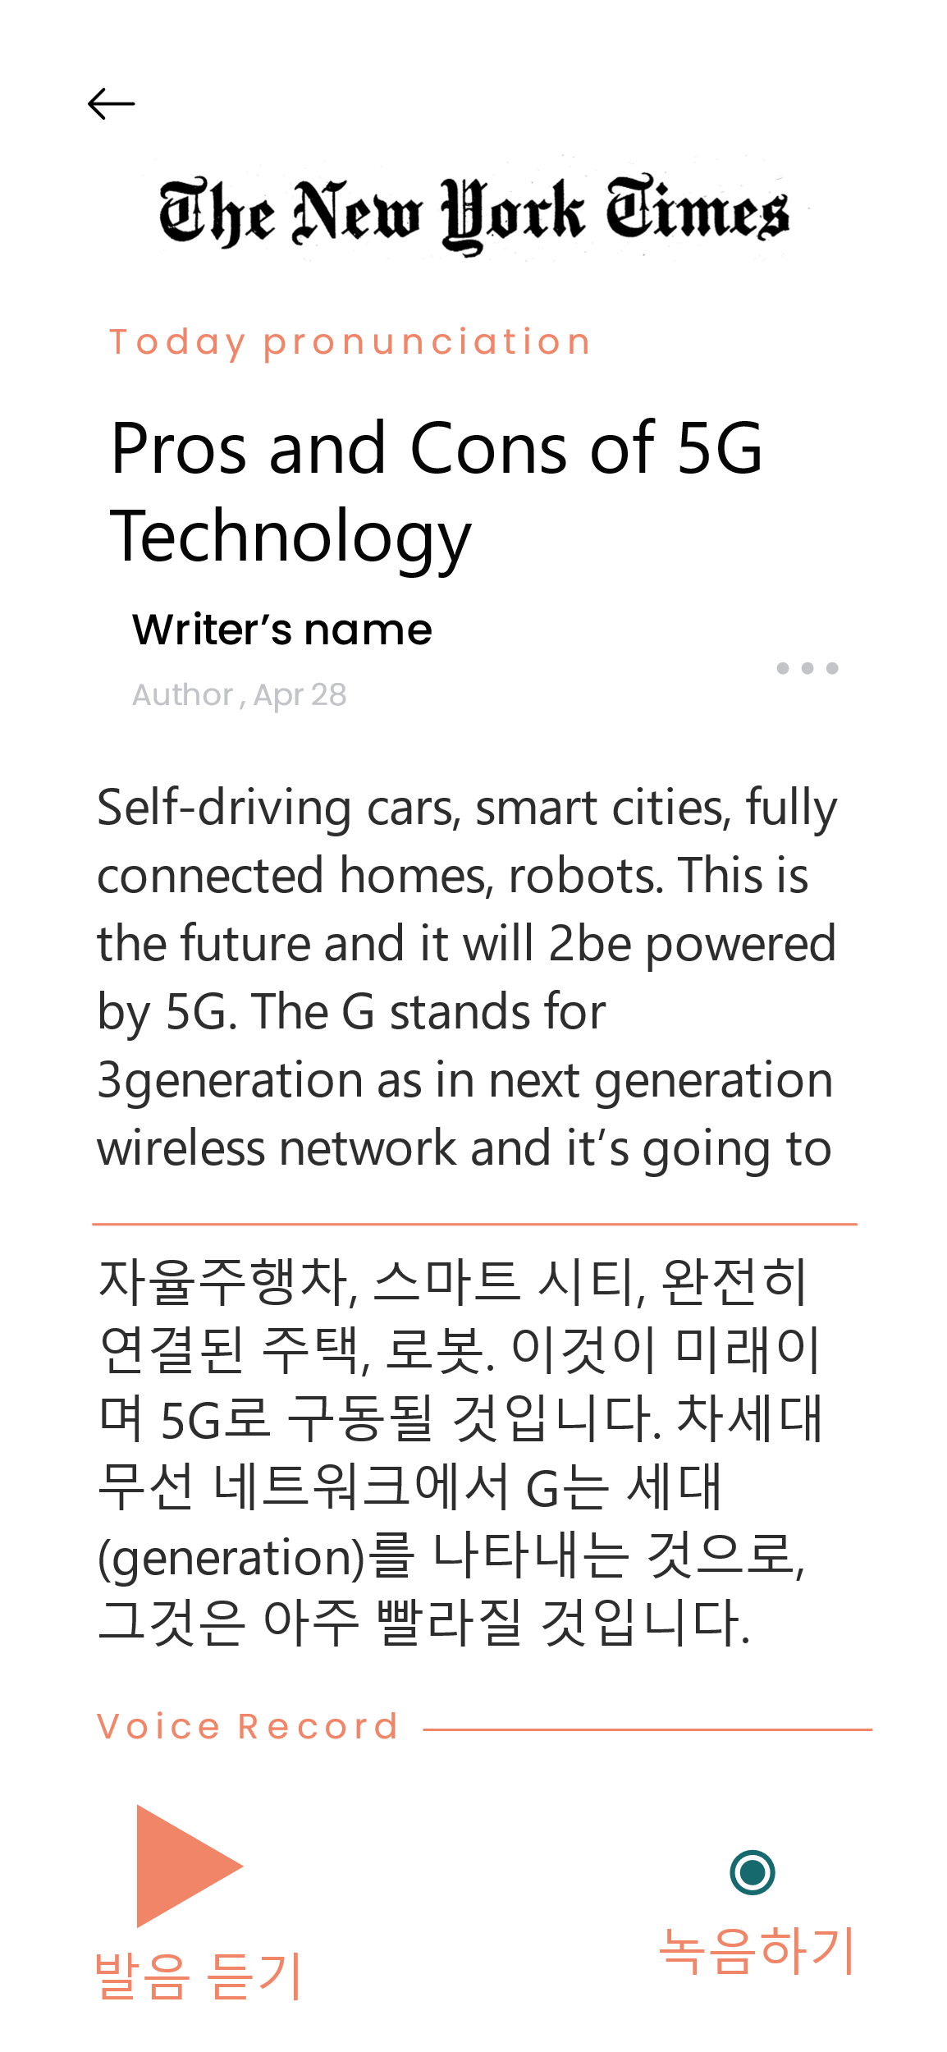
오늘의 발음 화면
오늘의 뉴스 > 오늘의 발음
공통
NEWS_STUDY_007
1
1
클릭 : 이전 페이지 이동
NEWS_STUDY_004로 이동
2
클릭 : 발음 듣기
3
클릭 : NEWS_STUDY_008로 이동
2
3

Slide 52
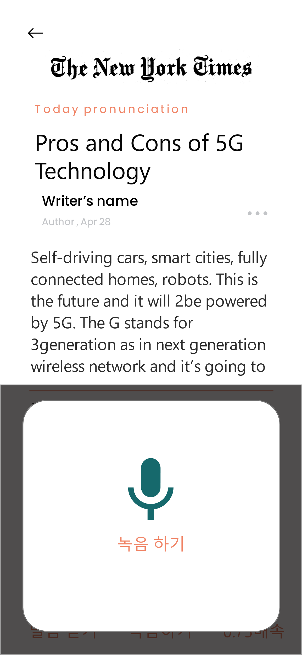
오늘의 발음 녹음 준비 화면
오늘의 뉴스 > 오늘의 발음
공통
NEWS_STUDY_008
1
1
클릭 : 이전 페이지 이동
NEWS_STUDY_004로 이동
2
클릭 : 녹음 시작
NEWS_STUDY_009로 이동
2

Slide 53
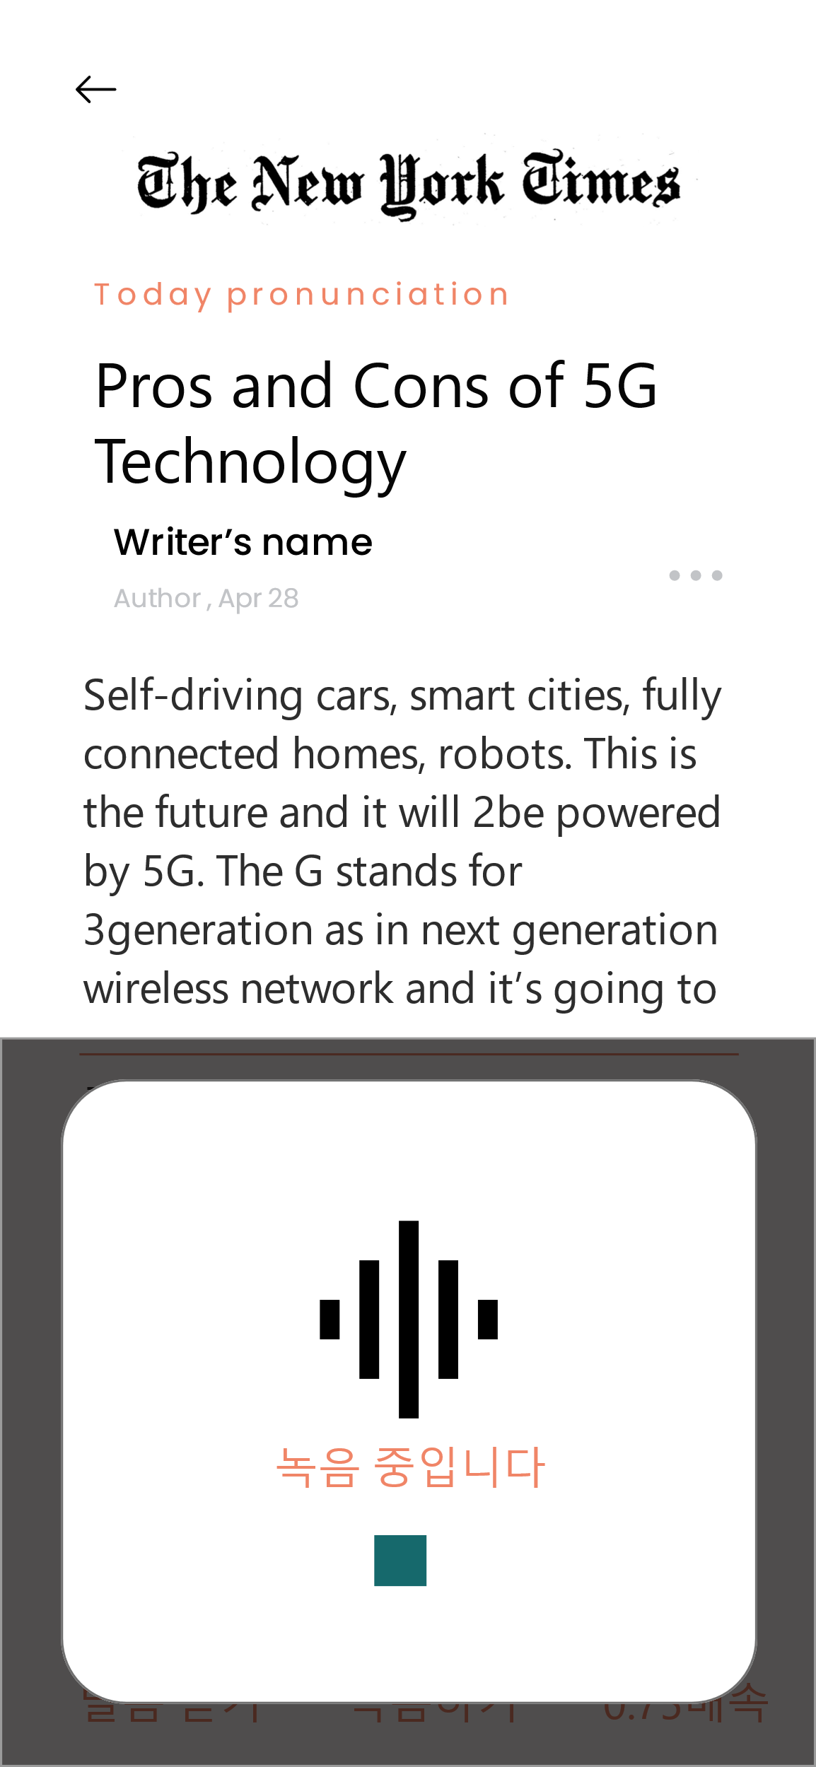
오늘의 발음 녹음 중 화면
오늘의 뉴스 > 오늘의 발음
공통
NEWS_STUDY_009
1
1
클릭 : 이전 페이지 이동
NEWS_STUDY_004로 이동
2
클릭 : 녹음 종료
NEWS_STUDY_010로 이동
2

Slide 54

오늘의 발음 녹음 완료 화면
오늘의 뉴스 > 오늘의 발음
공통
NEWS_STUDY_010
1
1
클릭 : 이전 페이지 이동
NEWS_STUDY_004로 이동
2
클릭 : 녹음 파일 재생
3
클릭: 다시 녹음 하기
NEWS_STUDY_008로 이동
4
클릭 : 파일 제출
NEWS_STUDY_011로 이동
2
3
4

Slide 55

오늘의 발음 학습 완료 화면
오늘의 뉴스 > 오늘의 발음
공통
NEWS_STUDY_011
1
1
클릭 : 이전 페이지 이동
NEWS_STUDY_004로 이동
2
클릭 : 내 녹음 파일 재생
3
클릭 : 원어민 녹음 파일 재생
4
클릭 : 다시 녹음 하기
NEWS_STUDY_008로 이동
5
클릭 : 평가 실행
NEWS_STUDY_012로 이동
2
3
4
5

Slide 56

오늘의 발음 결과 화면
오늘의 뉴스 > 오늘의 발음 > 오늘의 평가
공통
NEWS_STUDY_012
1
2
1
클릭 : 이전 페이지 이동
NEWS_STUDY_007로 이동
2
클릭 : 홈으로 이동
NEWS_STUDY_000로 이동
3
발음의 명확성, 강세의 유사성,
강세의 명확성을 근거로 하여
등급으로 표시
3

Slide 57

단어장 화면
단어장
공통
WORDS_000
4
1
클릭 : 모든 단어 학습
WORDS_001로 이동
2
클릭 : 틀린 단어 학습
WORDS_001로 이동
1
3
클릭 : 즐겨찾기 등록한 단어 학습
WORDS_001로 이동
4
클릭 : 전체 메뉴 표시
NEWS_STUDY_001과 같이 표시
2
3

Slide 58
전체 메뉴 화면
단어장 > 전체 메뉴
공통
WORDS_001
1
클릭 : NEWS_STUDY_000로 이동
1
2
클릭 : WORDS_000로 이동
2
3
3
클릭 : RE_STUDY_000로 이동
4
4
클릭 : OPTION_000로 이동

Slide 59
단어 학습 설정 화면
단어장 > 단어학습 설정
공통
WORDS_002
1
2
1
클릭 : 이전 페이지 이동
WORDS_000로 이동
2
클릭 : 다음 페이지 이동
WORDS_003로 이동
3
클릭 : 단어 / 뜻 중 먼저
보여주는 것을 설정
WORDS_003와 같이 변경
4
체크 버튼 : 학습 단어의 개수 설정
3
4

Slide 60

단어 학습 설정 화면 2
단어장 > 단어학습 설정
공통
WORDS_003

Slide 61

단어 학습 화면
단어장 > 단어학습
공통
WORDS_004
1
2
1
클릭 : 이전 페이지 이동
WORDS_002로 이동
2
클릭 : 결과 창으로 이동
WORDS_007로 이동
3
클릭 : 카드가 뒤집어지면서
WORDS_004와 같이 뜻이 노출됨
3

Slide 62

단어 학습 화면 2
단어장 > 단어학습
공통
WORDS_005
1
2
1
클릭 : 이전 페이지 이동
WORDS_001로 이동
3
2
클릭 : 결과창으로 이동
WORDS_009로 이동
3
클릭 : 즐겨찾기 지정
WORDS_006로 변경
4
클릭 : WORDS_007로 변경 후
다음 단어로 이동
5
클릭 : WORDS_008로 변경 후
다음 단어로 이동
4
5

Slide 63

단어 학습 화면 3
단어장 > 단어학습
공통
WORDS_006

Slide 64

단어 학습 화면 4
단어장 > 단어학습
공통
WORDS_007

Slide 65

단어 학습 화면 5
단어장 > 단어학습
공통
WORDS_008

Slide 66

단어 학습 결과 화면
단어장 > 단어 학습 > 단어 학습 결과
공통
WORDS_009
1
클릭 : 홈으로 이동
WORDS_000로 이동
2
클릭 : 틀린 단어만 재 학습
WORDS_004로 이동
2
1

Slide 67


지난 기사 학습하기 화면
지난 기사 학습
사용자
RE_STUDY_000
3
2
1
1
클릭 : 전체 메뉴 표시
NEWS_STUDY_001과 같이 표시
검색
4
2
클릭 : 신문사 선택 메뉴 표시
RE_STUDY_001로 이동
3
클릭 : 내림차순 정렬
RE_STUDY_003로 이동
4
클릭 : 검색한 내용을 포함하는
제목 뉴스 제목 검색
RE_STUDY_004로 이동
5
클릭 : 선택한 날짜의 뉴스 학습 이동
NEWS_STUDY_002로 이동
5

Slide 68

지난 기사 신문사 선택 화면
지난 기사 학습
사용자
RE_STUDY_001
1
클릭 : 해당 신문사의 지난 뉴스만 표시
RE_STUDY_002과 같이 표시
1

Slide 69

지난 기사 신문사 선택 화면 2
지난 기사 학습
사용자
RE_STUDY_002

Slide 70

지난 기사 내림차순 정렬 화면
지난 기사 학습
사용자
RE_STUDY_003

Slide 71

지난 기사 검색 화면
지난 기사 학습
사용자
RE_STUDY_004

Slide 72

설정 메뉴 화면
설정
사용자
OPTION_000
1
1
클릭 : 메뉴가 열림
OPTION_001로 이동
2
클릭 : 마이페이지 이동
MYPAGE_000로 이동
2
3
클릭 : 야간모드로 변경
OPTION_002로 이동
3
4
클릭 : 튜토리얼 페이지 연결
OPTION_003로 이동
4
5
클릭 : 앱 소개 페이지로 이동
OPTION_004로 이동
5
6
클릭 : 로그아웃 실행
OPTION_005로 이동
6

Slide 73
전체 메뉴 화면
설정 > 전체메뉴
사용자
OPTION_001
1
클릭 : NEWS_STUDY_000로 이동
1
2
클릭 : WORDS_000로 이동
2
3
3
클릭 : RE_STUDY_000로 이동
4
4
클릭 : OPTION_000로 이동

Slide 74

야간모드 활성화 화면
설정
사용자
OPTION_002

Slide 75
튜토리얼 영상 다시 보기 화면
설정 > 튜토리얼 영상
사용자
OPTION_003

Slide 76

앱 소개 화면
설정 > 앱 소개
사용자
OPTION_004

Slide 77

로그아웃 화면
설정 > 로그아웃
사용자
OPTION_005
1
클릭 : OPTION_006로 이동
2
클릭 : OPTION_000로 이동
1
2

Slide 78

로그아웃 완료 화면
설정 > 로그아웃
사용자
OPTION_006
1
클릭 : LOGIN_000로 이동
1

Slide 79

마이페이지 본인 확인 화면
설정 > 마이페이지 > 본인 확인
사용자
MYPAGE_000
1A
비밀번호 일치 시
MYPAGE_002로 이동
1B
비밀번호가 불일치 시
MYPAGE_001로 이동
2
클릭 : OPTION_000로 이동
1
2

Slide 80

마이페이지 본인 확인 오류 화면
설정 > 마이페이지 > 본인 확인
사용자
MYPAGE_001
1
클릭 : MYPAGE_000로 이동
1

Slide 81

마이페이지 메뉴 화면
설정 > 마이페이지
사용자
MYPAGE_002
1
클릭 : MYPAGE_003로 이동
2
클릭 : MYPAGE_006로 이동
1
3
클릭 : MYPAGE_008로 이동
4
클릭 : MYPAGE_012로 이동
2
3
4

Slide 82

관심분야 설정 화면
설정 > 마이페이지 > 관심분야 설정
사용자
MYPAGE_003
1
체크 시
MYPAGE_004와 같이
전체 체크 됨
1
2
관심 분야 단어 선택
다중체크 가능
3
클릭 : MYPAGE_005로 이동
4
클릭 : MYPAGE_002로 이동
2
3
4

Slide 83

관심분야 설정 전체선택 화면
설정 > 마이페이지 > 관심분야 설정
사용자
MYPAGE_004

Slide 84

관심분야 설정 완료 화면
설정 > 마이페이지 > 관심분야 설정
사용자
MYPAGE_005
1
클릭 : MYPAGE_002로 이동
1

Slide 85

회원정보 수정 화면
설정 > 마이페이지 > 회원정보 수정
사용자
MYPAGE_006
1
클릭 : MYPAGE_007로 이동
2
클릭 : MYPAGE_002로 이동
1
2

Slide 86

회원정보 수정 완료 화면
설정 > 마이페이지 > 회원정보 수정
사용자
MYPAGE_007
1
클릭 : MYPAGE_002로 이동
1

Slide 87

비밀번호 변경 화면
설정 > 마이페이지 > 비밀번호 변경
사용자
MYPAGE_008
1A
현재 비밀번호와 불일치 시
확인 버튼 비활성화
MYPAGE_009로 이동
1B
현재 비밀번호와 일치 시
MYPAGE_010로 이동
1
2A
새 비밀번호 불일치 시
확인 버튼 비활성화
MYPAGE_011로 이동
2B
새 비밀번호 일치 시
MYPAGE_012로 이동
3
클릭 : MYPAGE_002로 이동
2
3

Slide 88

현재 비밀번호 오류 화면
설정 > 마이페이지 > 비밀번호 변경
사용자
MYPAGE_009

Slide 89

현재 비밀번호 일치 화면
설정 > 마이페이지 > 비밀번호 변경
사용자
MYPAGE_010

Slide 90

입력 오류 화면
설정 > 마이페이지 > 비밀번호 변경
사용자
MYPAGE_011

Slide 91

입력 완료 화면
설정 > 마이페이지 > 비밀번호 변경
사용자
MYPAGE_012
1
클릭 : MYPAGE_013로 이동
1

Slide 92

비밀번호 변경 완료 화면
설정 > 마이페이지 > 비밀번호 변경
사용자
MYPAGE_013
1
클릭 : MYPAGE_002로 이동
1

Slide 93

회원 탈퇴 화면
설정 > 마이페이지 > 회원 탈퇴
사용자
MYPAGE_014
1
‘탈퇴를 확인합니다‘와 일치 시
확인 버튼 활성화
MYPAGE_015로 이동
2
클릭 : MYPAGE_002로 이동
1
2

Slide 94

회원 탈퇴 확인 화면
설정 > 마이페이지 > 회원 탈퇴
사용자
MYPAGE_015
1
클릭 : MYPAGE_016로 이동
1

Slide 95

회원 탈퇴 완료 화면
설정 > 마이페이지 > 회원 탈퇴
사용자
MYPAGE_016
1
클릭 : LOGIN_000로 이동
1

Slide 96
내가 기획한 ICT가
세상을 바꾼다면?
감사합니다.

